Slide 1
PUNTO No.5.3 INFORME DE VINCULACIÓN
SEPTIEMBRE – DICIEMBRE 2025

Slide 2

TABLA DE CUMPLIMIENTO DE OBLIGACIONES DE TRANSPARENCIA
EVALUACIÓN | CUMPLIMIENTO |  | EVIDENCIA
 | LGT | LTAIPES
IV TRIM 2025 | PROCESO EN REVISIÓN POR LA SAyBG
100%
De cumplimiento
y de atención de solicitudes de información.

Slide 3
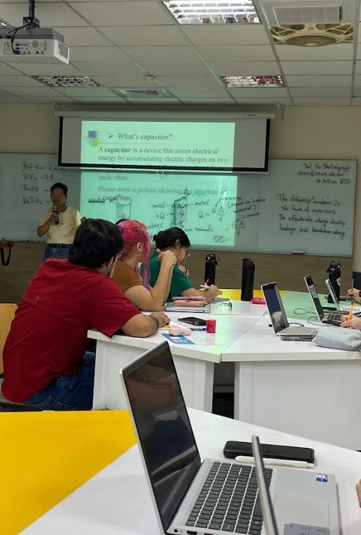
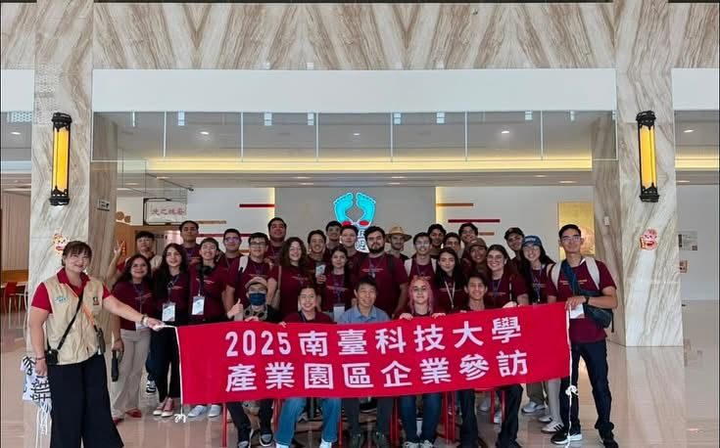
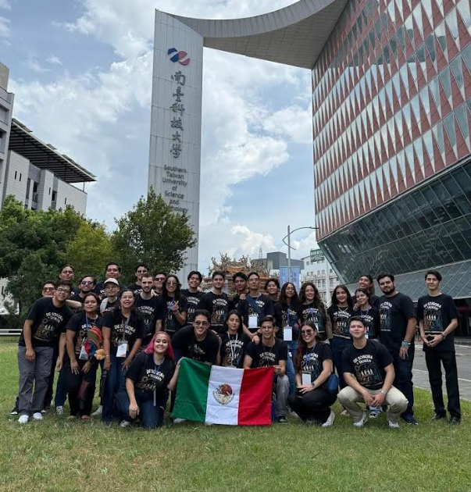
MOVILIDAD INTERNACIONAL
Nuestros estudiantes Lizbeth Flores Tirado y Jesús León Rodríguez junto con selecto grupo de jóvenes sonorenses, se encuentran en estancia académica en Taiwán, en donde por 10 meses reforzarán conocimientos tecnológicos como semiconductores, electro movilidad y energia sustentable para el desarrollo del Estado de Sonora.

Slide 4
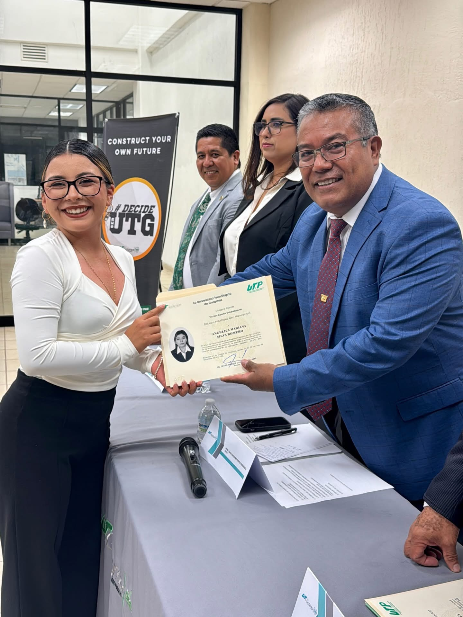
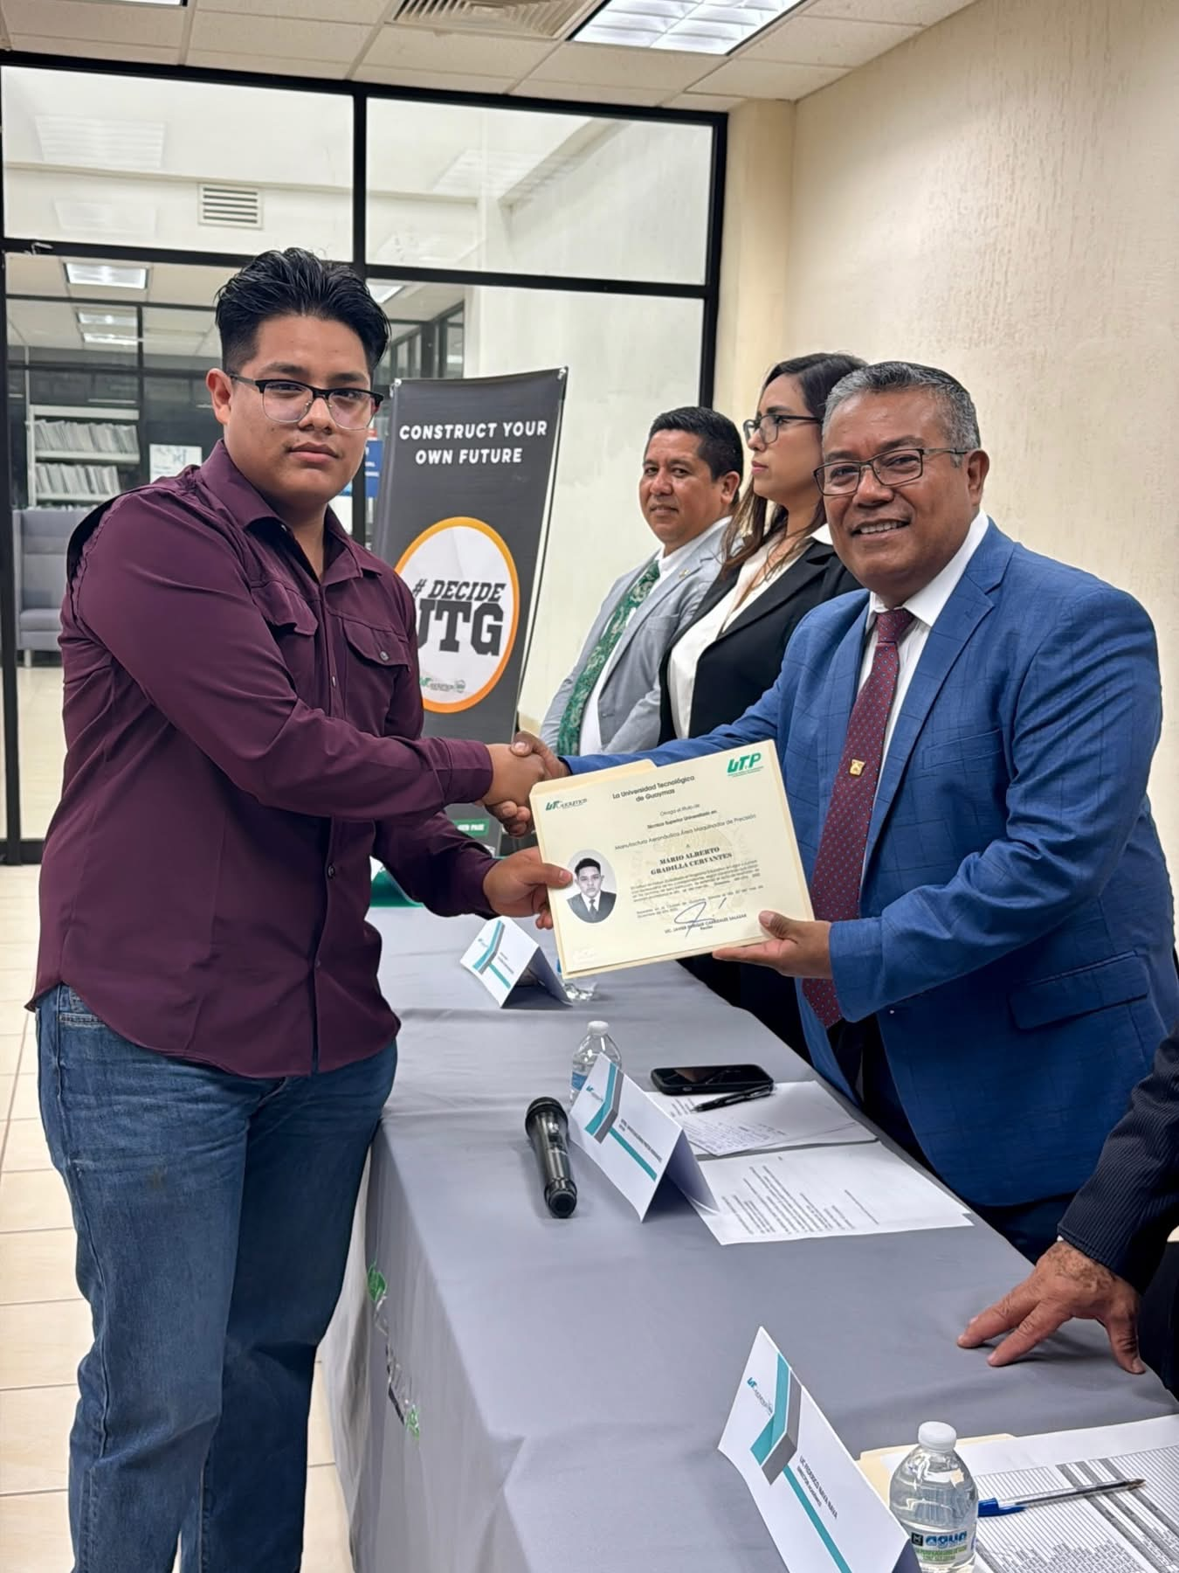
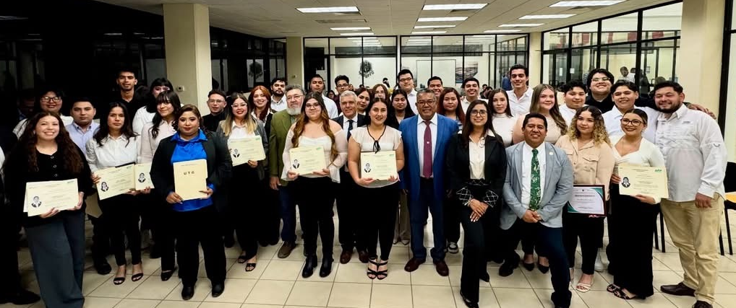
ENTREGA DE TÍTULOS T.S.U.
Se realizó la ceremonia de entrega de títulos de Técnico Superior Universitario, un acontecimiento que reconoce el esfuerzo, la disciplina y la dedicación de las egresadas y los egresados, quienes hoy culminan una importante etapa y se preparan para asumir nuevos retos profesionales.

Slide 5
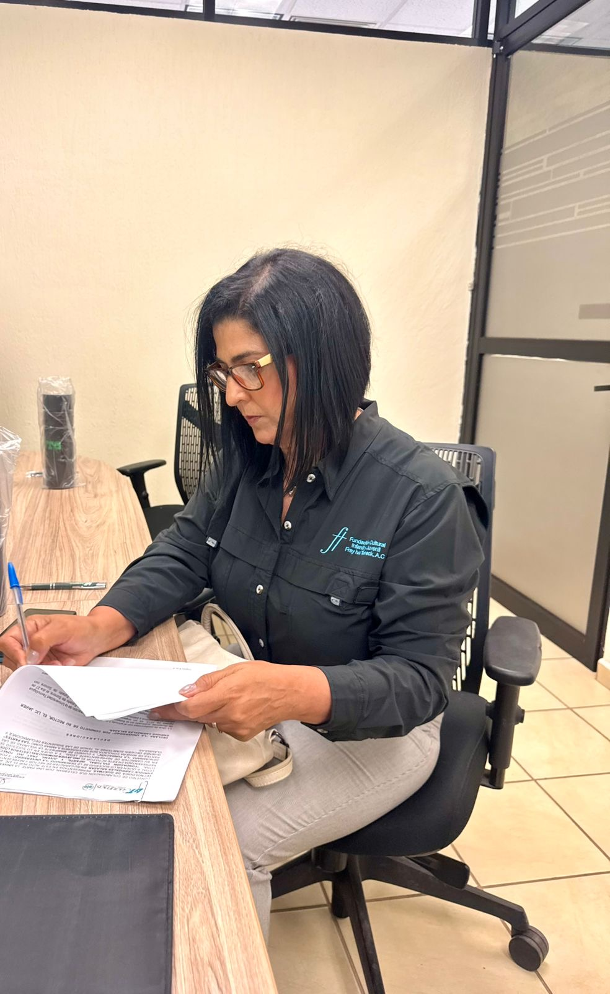
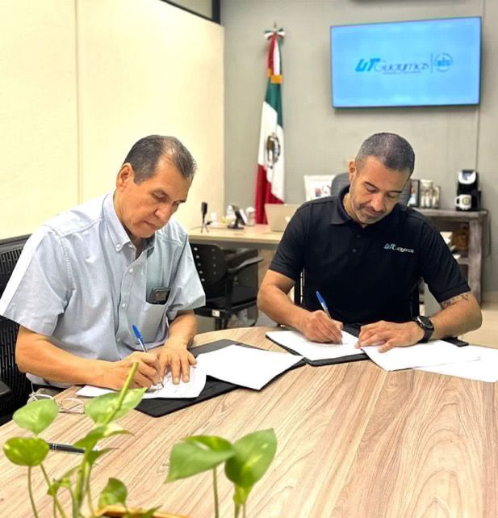
CONVENIO DE COLABORACIÓN
FUNDACIÓN CULTURAL INFANTIL Y
JUVENIL FRAY IVO TONECK
Se realizó la firma del convenio de colaboración entre la Universidad Tecnológica de Guaymas y la Fundación Cultural Infantil y Juvenil Fray Ivo Toneck, acordando beneficios, participaciones y apoyos conjuntos en las actividades que se promuevan a favor de la imagen institucional y del desarrollo estudiantil en los ámbitos cultural, económico, académico y deportivo.

Slide 6
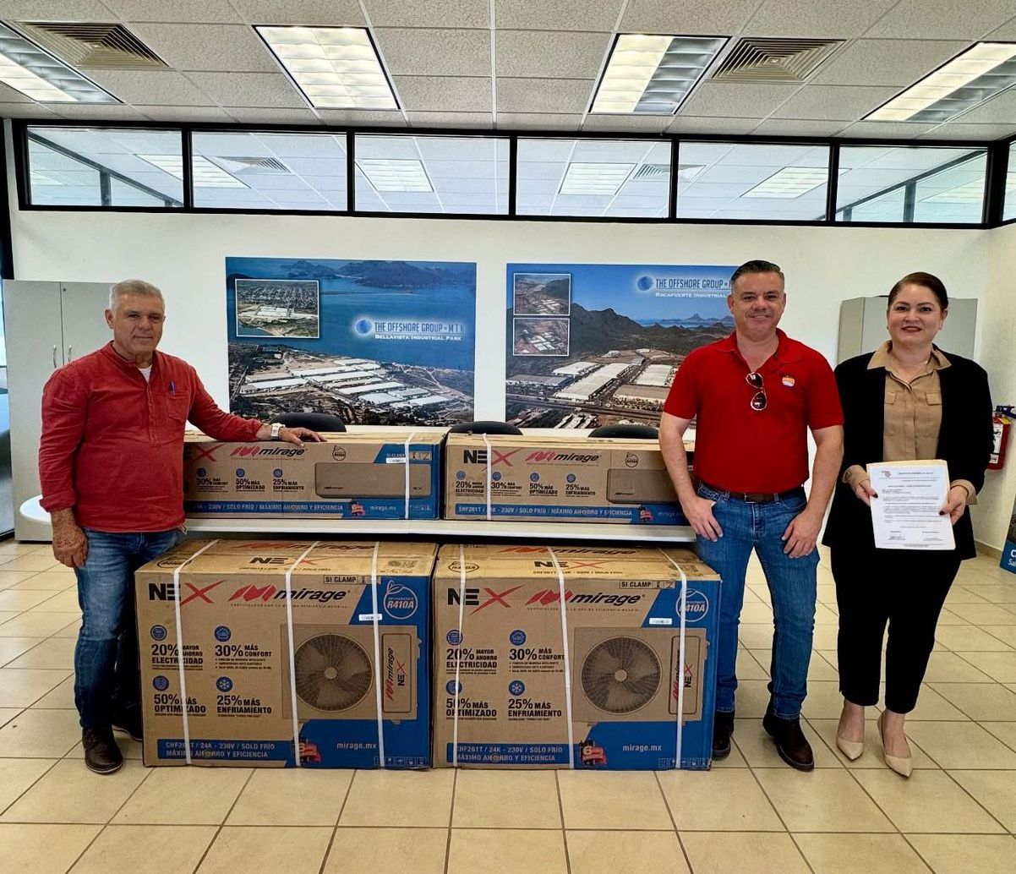

DONACIÓN DE EMPRESA SELECTA
La Empresa Selecta de Guaymas, realizó una donación de aires acondicionados en apoyo al fortalecimiento de la infraestructura de nuestra Universidad Tecnológica de Guaymas.
Con este valioso gesto se contribuye al bienestar de nuestra comunidad universitaria: estudiantes, docentes y personal administrativo.

Slide 7






















COLOCACIÓN DE ALUMNOS EN ESTADÍAS
Se realizó la colocación del 100 % de los alumnos de TSU en el programa de estadías; los cuales desarrollaron proyectos relacionados con sus carreras dentro de la industria durante el periodo septiembre-diciembre.
TOTAL : 85 ALUMNOS COLOCADOS

Slide 8
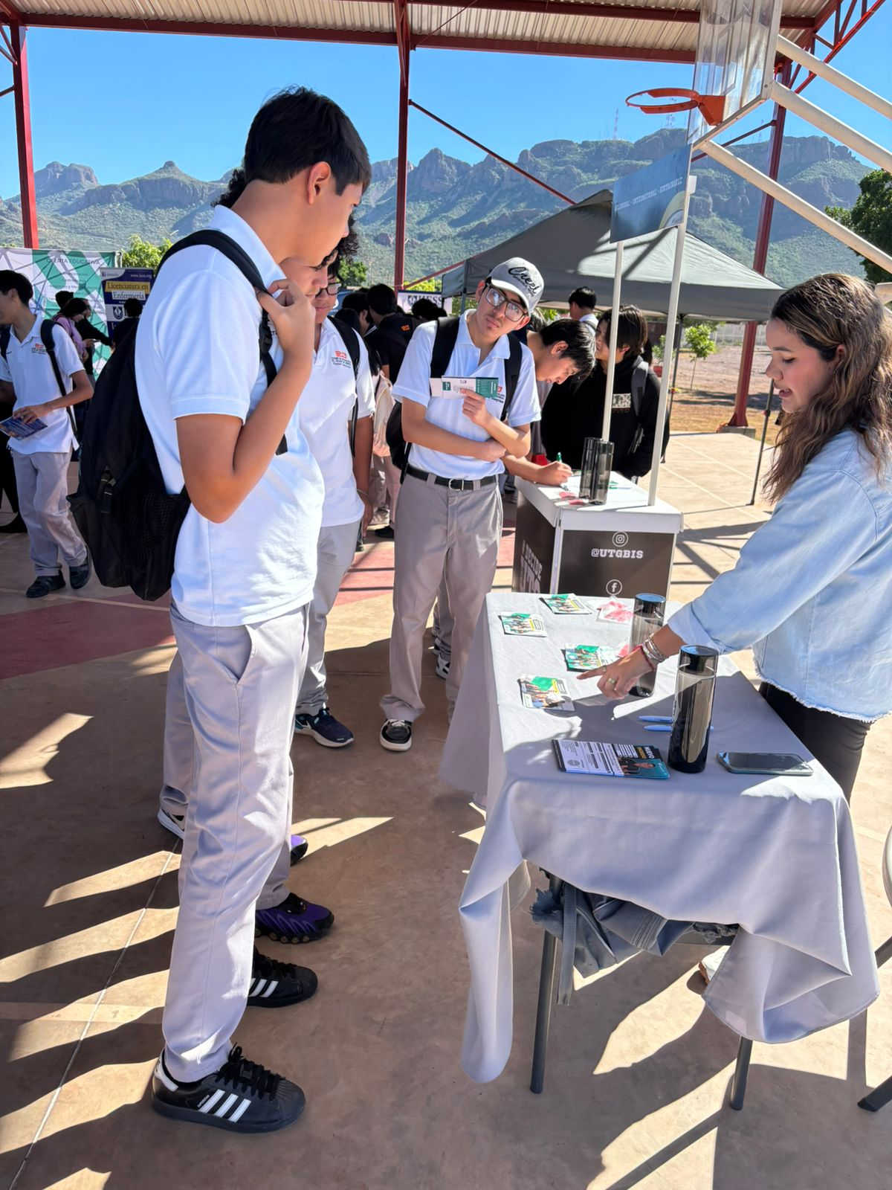
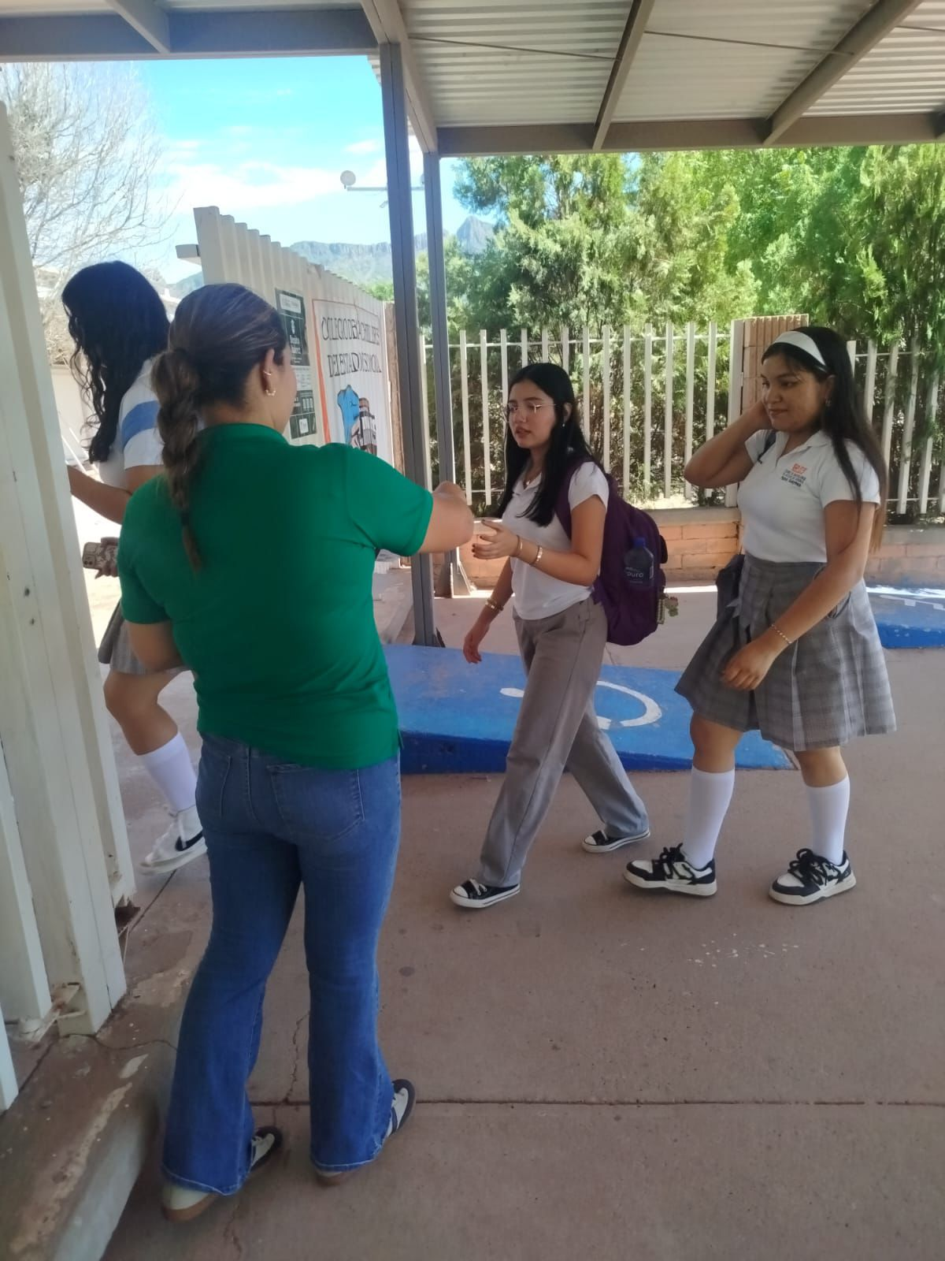
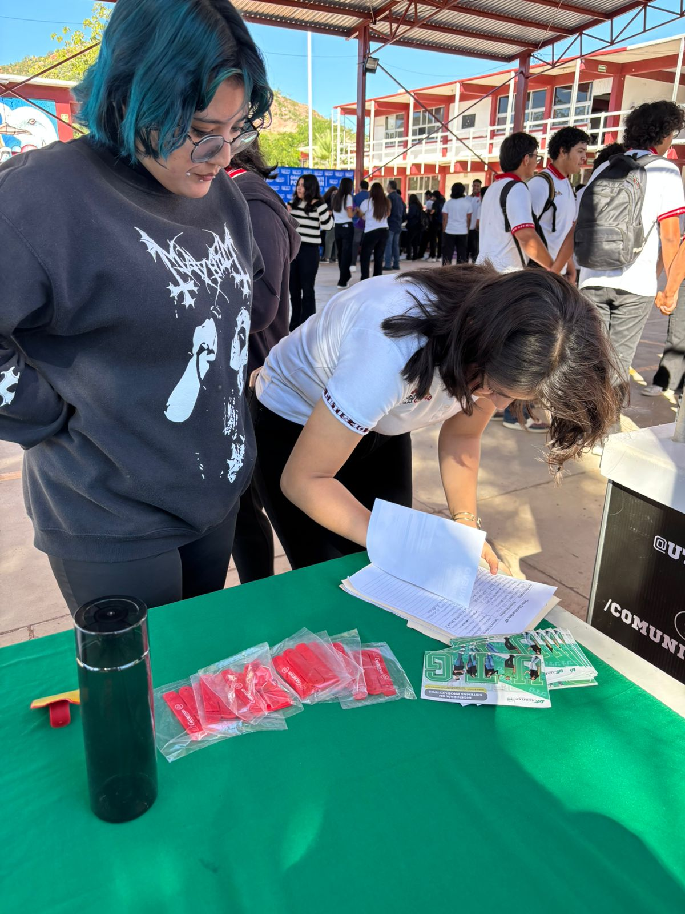
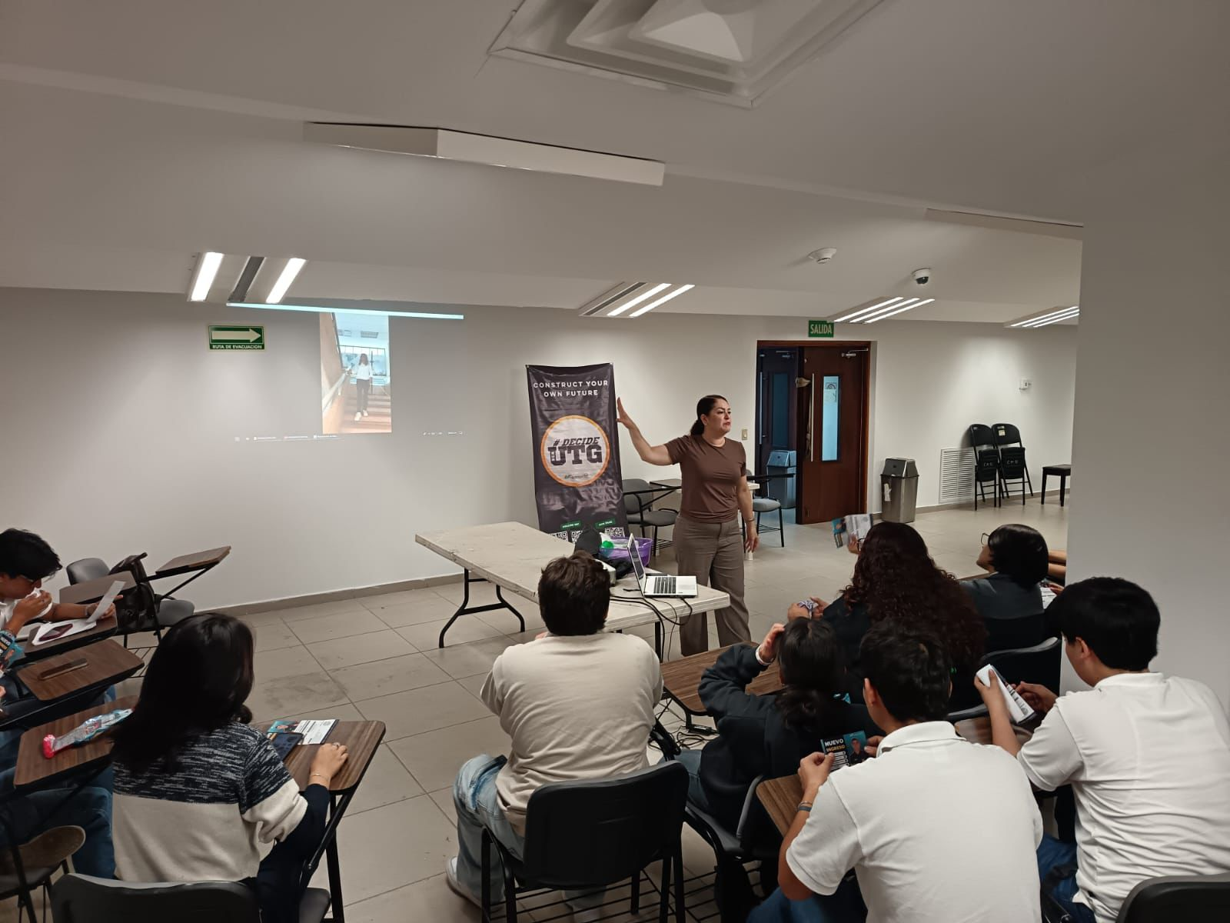
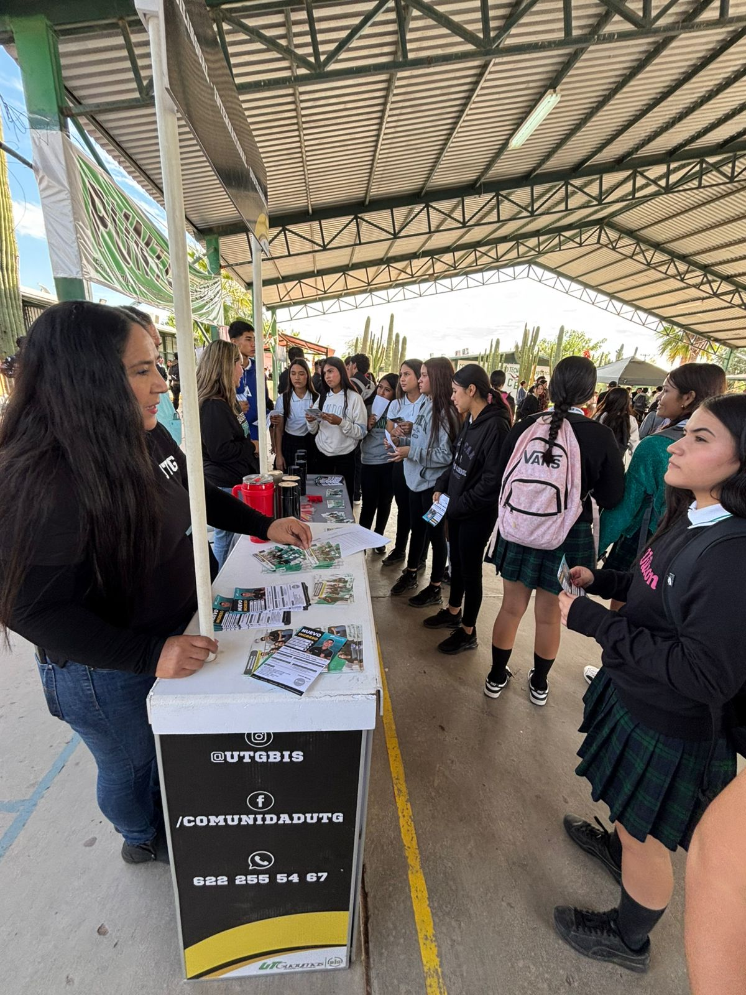
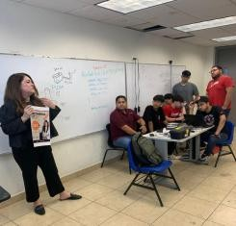
PROMOCIÓN OFERTA EDUCATIVA
FERIA EDUCATIVAS | COBACH GUAYMAS
CBTIS 40 | FRAY IVO TONECK
CBTA 132 | PROMOCIÓN EN AULAS PARA OFRECER DESCUENTOS POR RECOMENDACIÓN

Slide 9
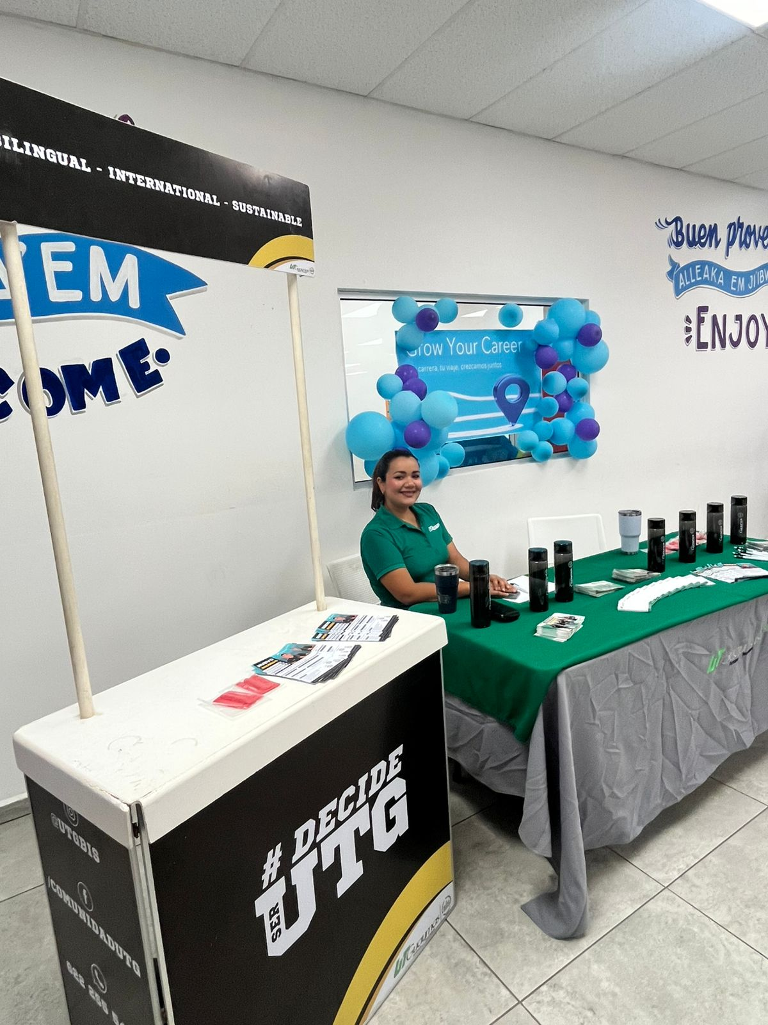

PROMOCIÓN MEDTRONIC
Se llevó a cabo una jornada de promoción institucional en las instalaciones de Tetakawi (Planta Medtronic) en Empalme.
El objetivo fue difundir nuestra oferta educativa y detallar los beneficios académicos y convenios institucionales dirigidos específicamente al personal operativo y administrativo de la industria manufacturera.

Slide 10




Como parte de la campaña de promoción de la oferta educativa de nuestra Universidad, se realizaron visitas y actividades en instituciones de Educación Media Superior de la región de Guaymas y Empalme. Se instalaron módulos informativos, se distribuyeron volantes y calcas en distintos puntos de la ciudad, y se realizó promoción en medios digitales, con el objetivo de captar estudiantes de nuevo ingreso.

Slide 11
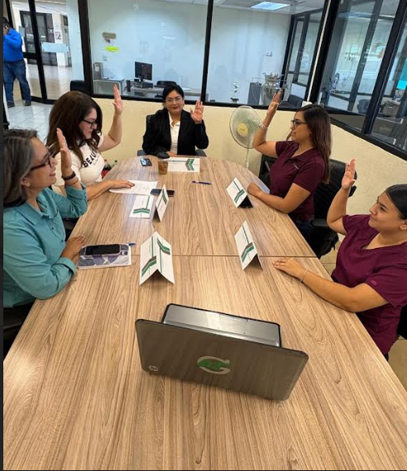
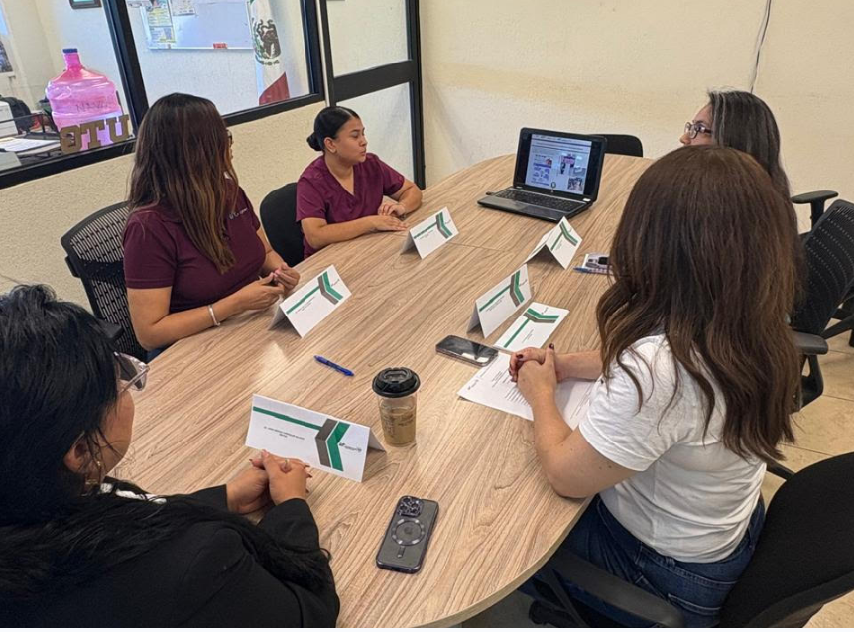
SESIÓN COMITÉ DE SALUD
Se llevó a cabo la sesión del Comité de Salud, en la cual se dieron a conocer los avances y las actividades realizadas durante el periodo mayo-agosto, dentro del programa de prevención en temas de salud mental, atenciones psicológicas y nutricionales, así como actividades deportivas.

Slide 12

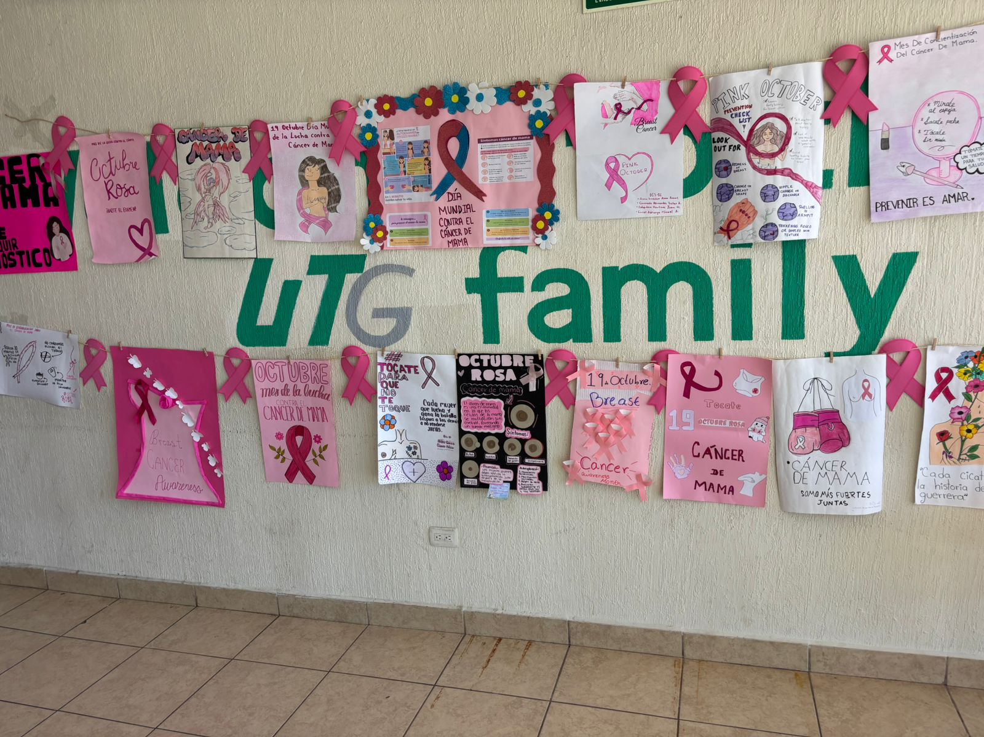
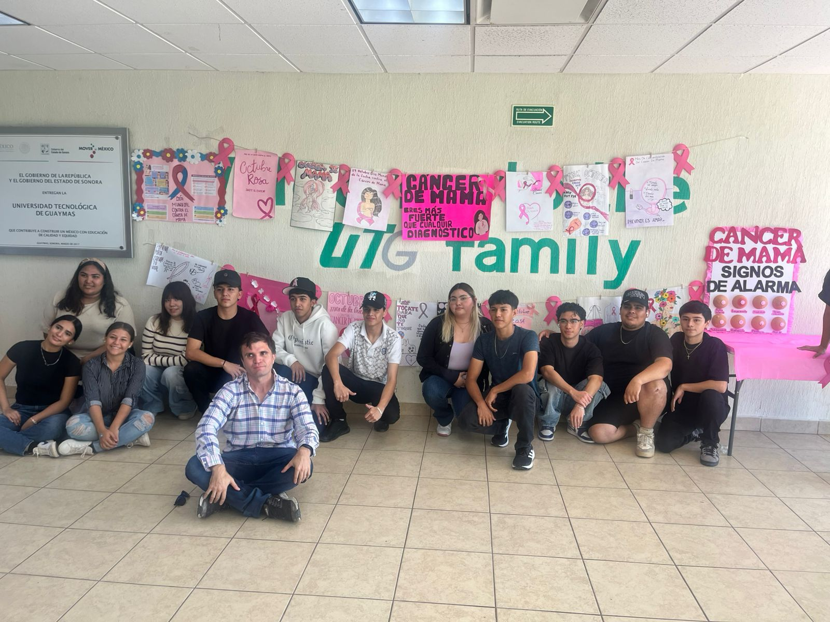
CONCIENTIZACIÓN SOBRE EL CÁNCER DE MAMA
Se invitó a la comunidad estudiantil a participar en la actividad cultural “cartel alusivo a la concientización sobre el cáncer de mama”. En esta institución promovemos la prevención, la detección temprana y el apoyo solidario hacia quienes enfrentan esta enfermedad.

Slide 13

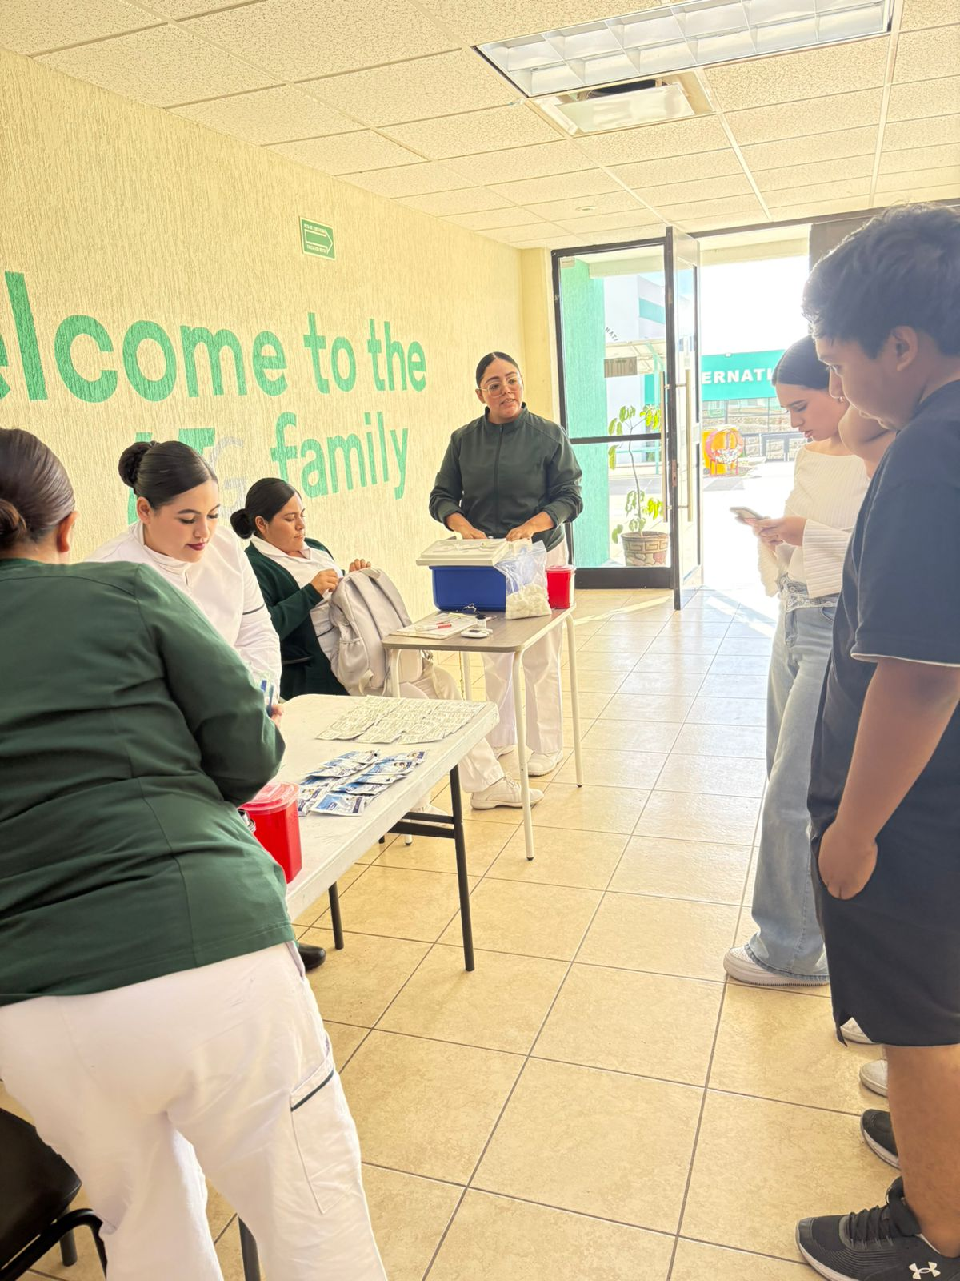
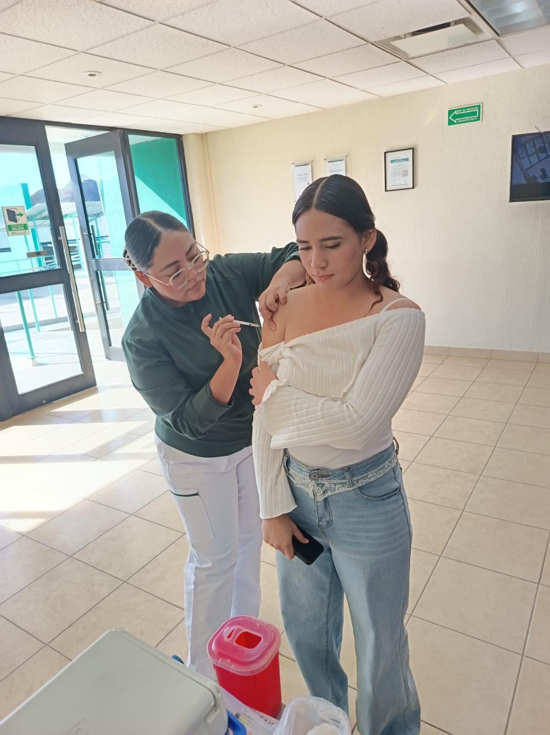
JORNADA DE PREVENCIÓN DE SALUD
Con el objetivo de promover hábitos saludables, brindar servicios médicos preventivos y facilitar el acceso a información y recursos que contribuyan a mejorar la calidad de vida, se recibió el módulo PREVENIMSS para personal docente, administrativo y alumnado. Durante la jornada se realizaron acciones como vacunación, medición de niveles de glucosa, desparasitación, entre otros servicios preventivos.

Slide 14

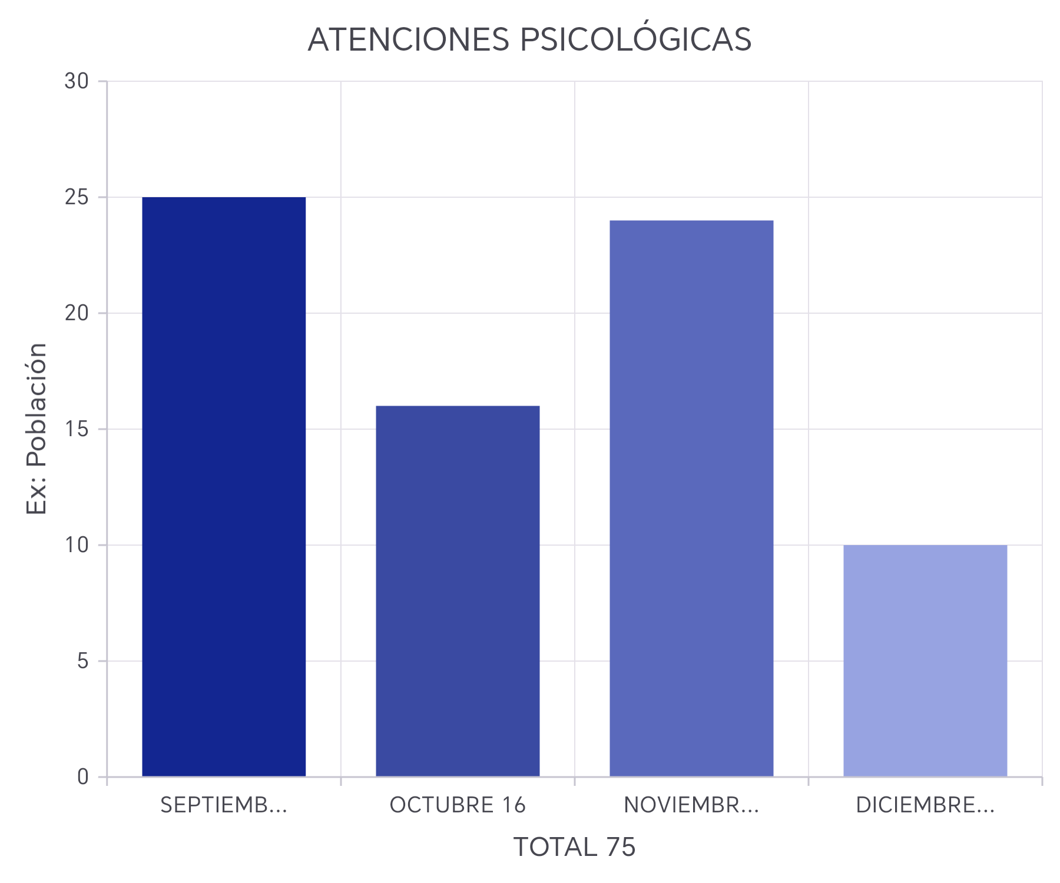
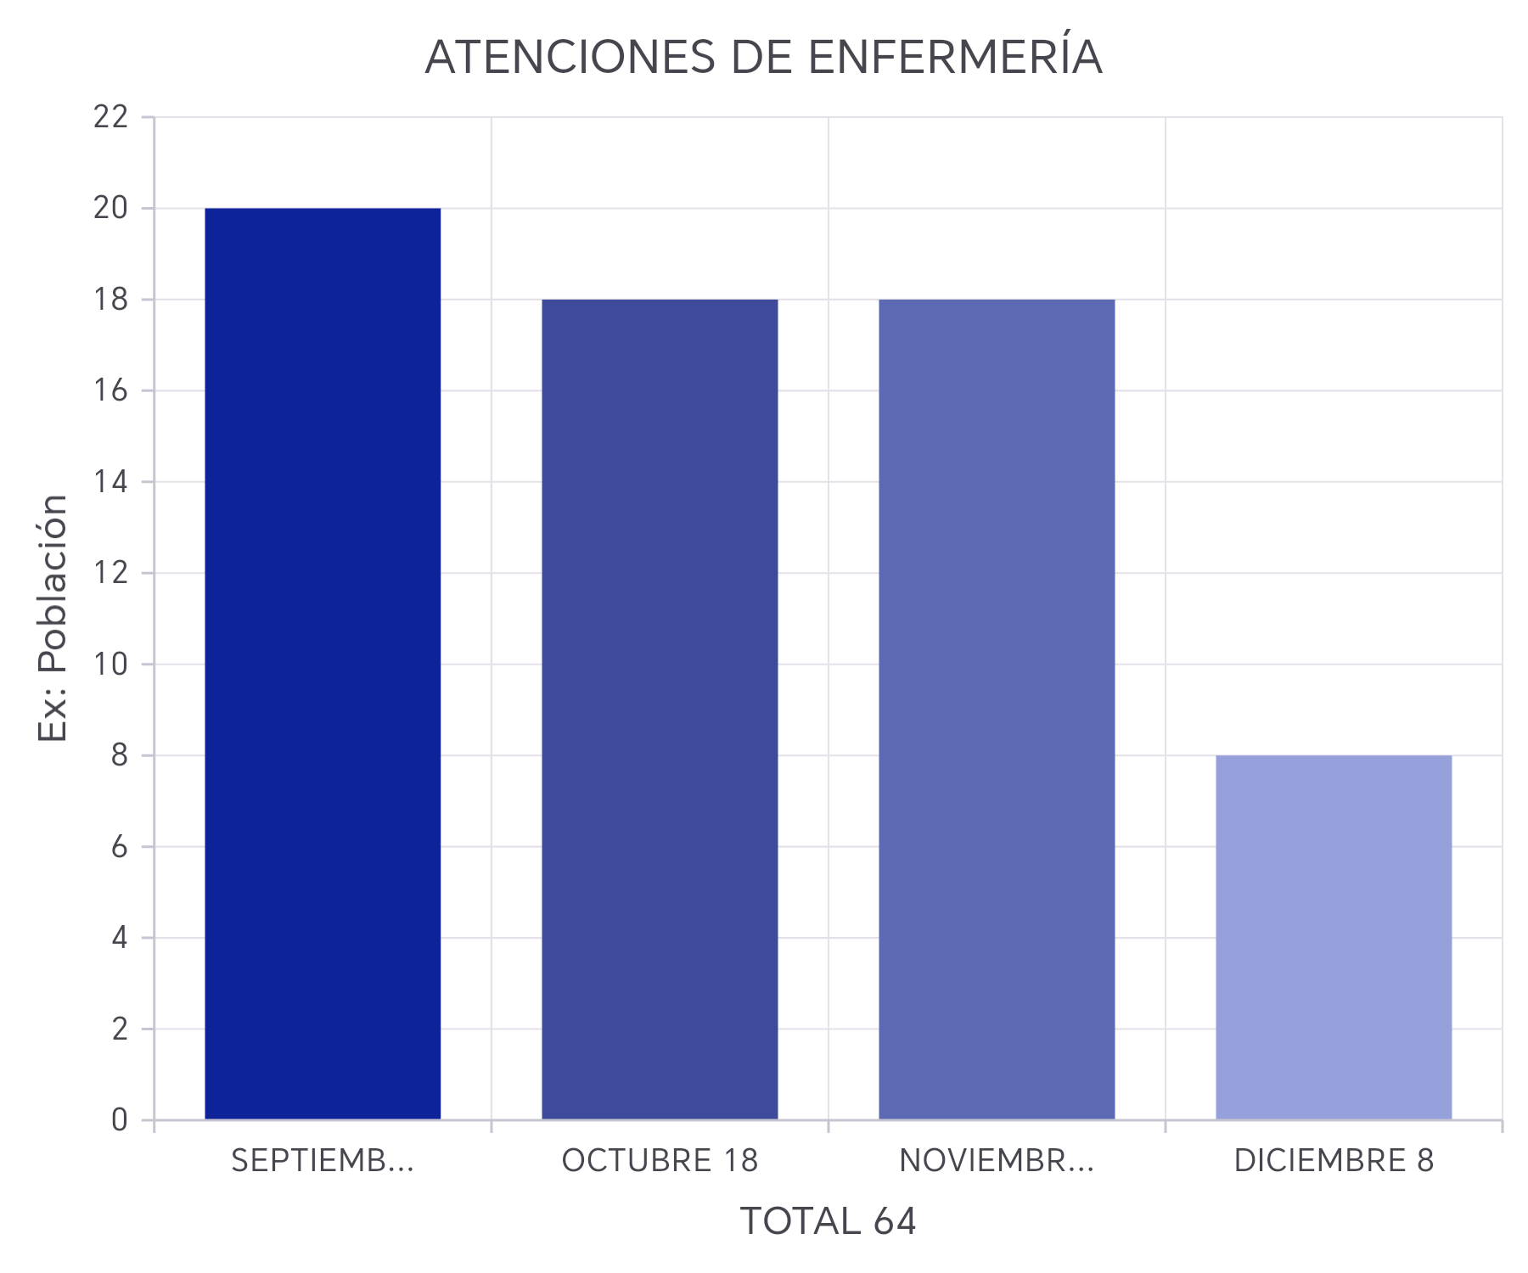

BIENESTAR Y SALUD
TOTAL DE CASOS ATENDIDOS EN PSICOLOGÍA EN EL PERIODO:
75 ALUMNOS
TOTAL DE CONSULTAS EN
ENFERMERÍA:
64 CITAS

Slide 15





CAMPAÑA DIGITAL DE PREVENCIÓN

Slide 16
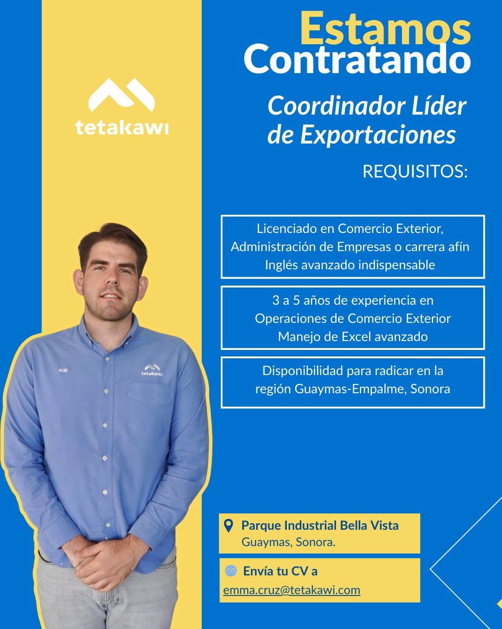

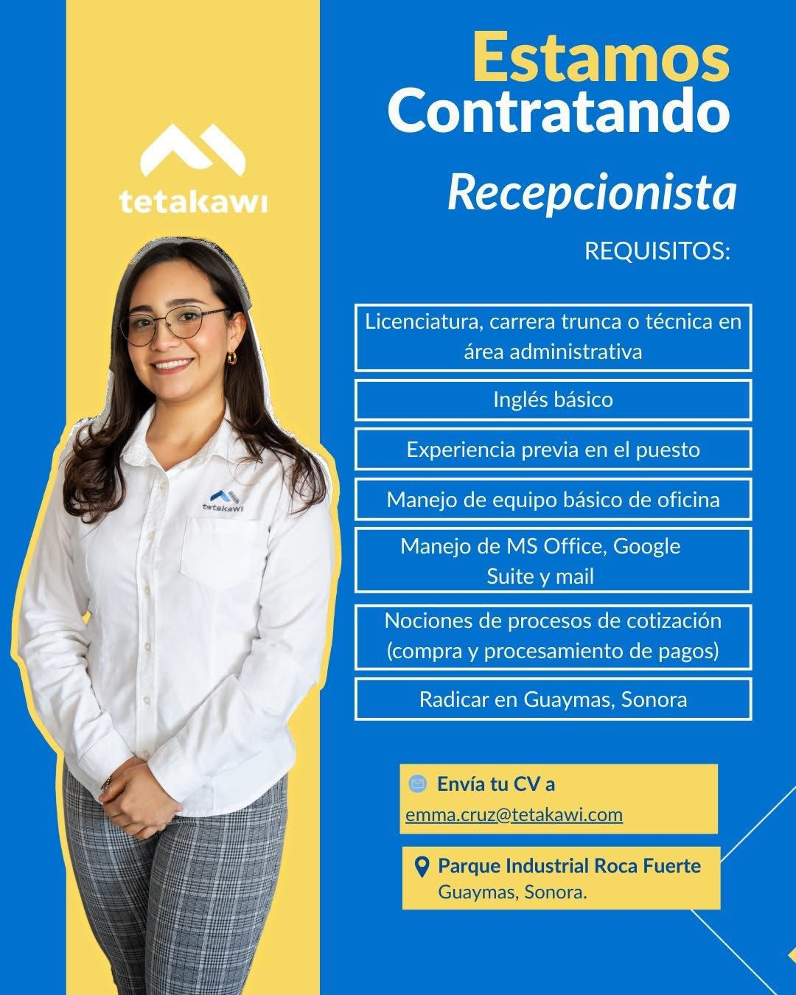




BOLSA DE TRABAJO

Slide 17
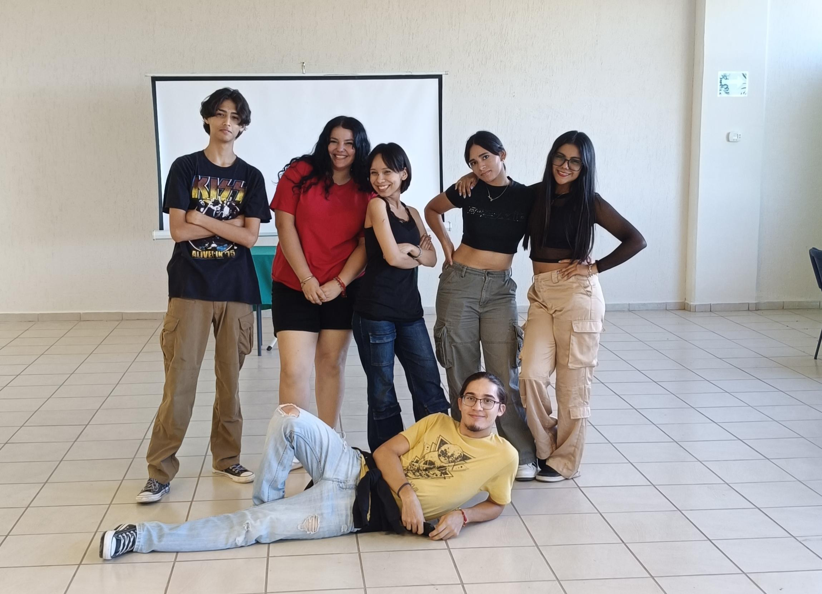
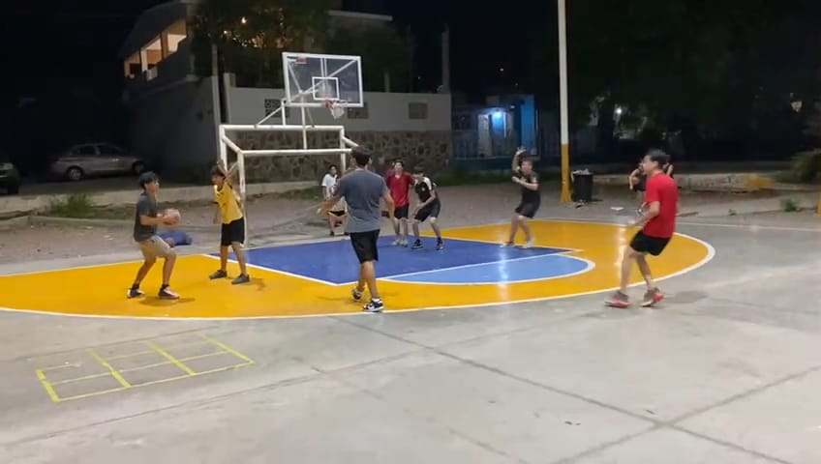
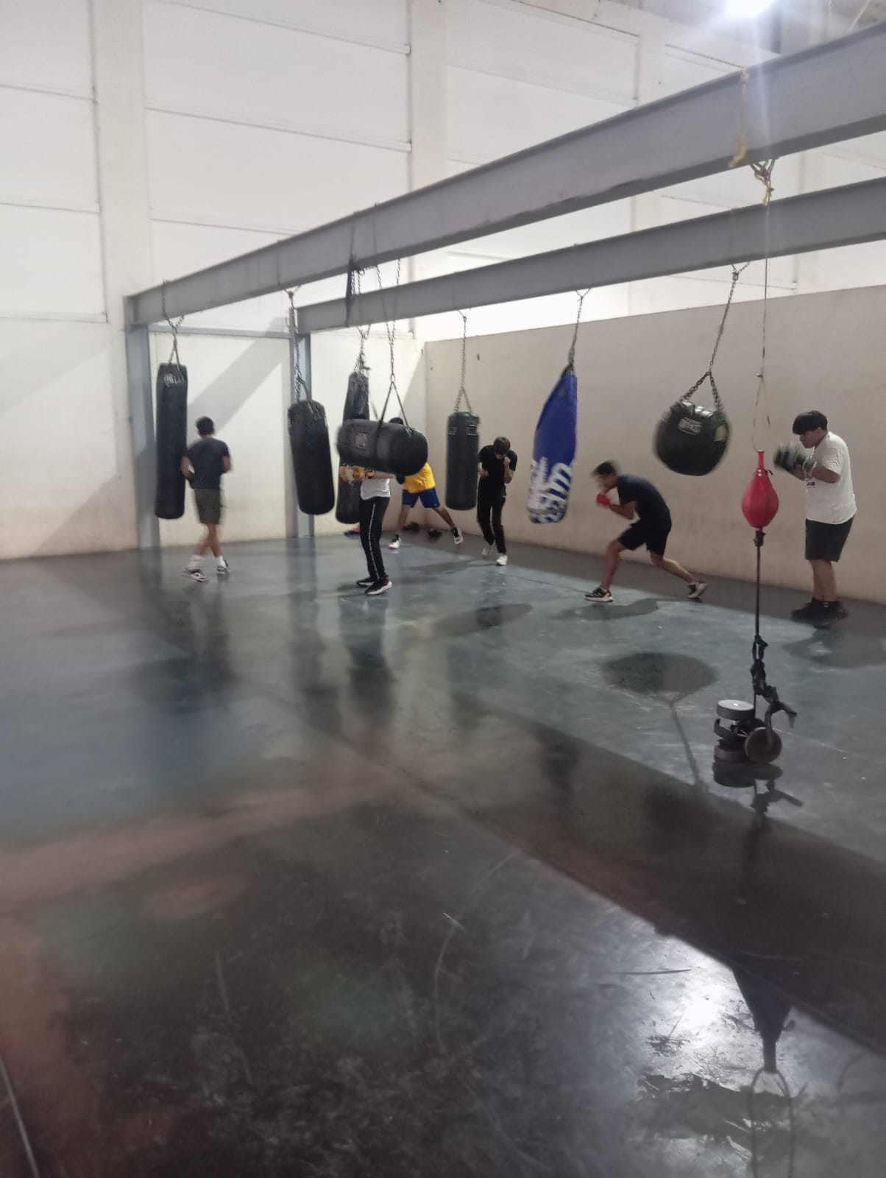
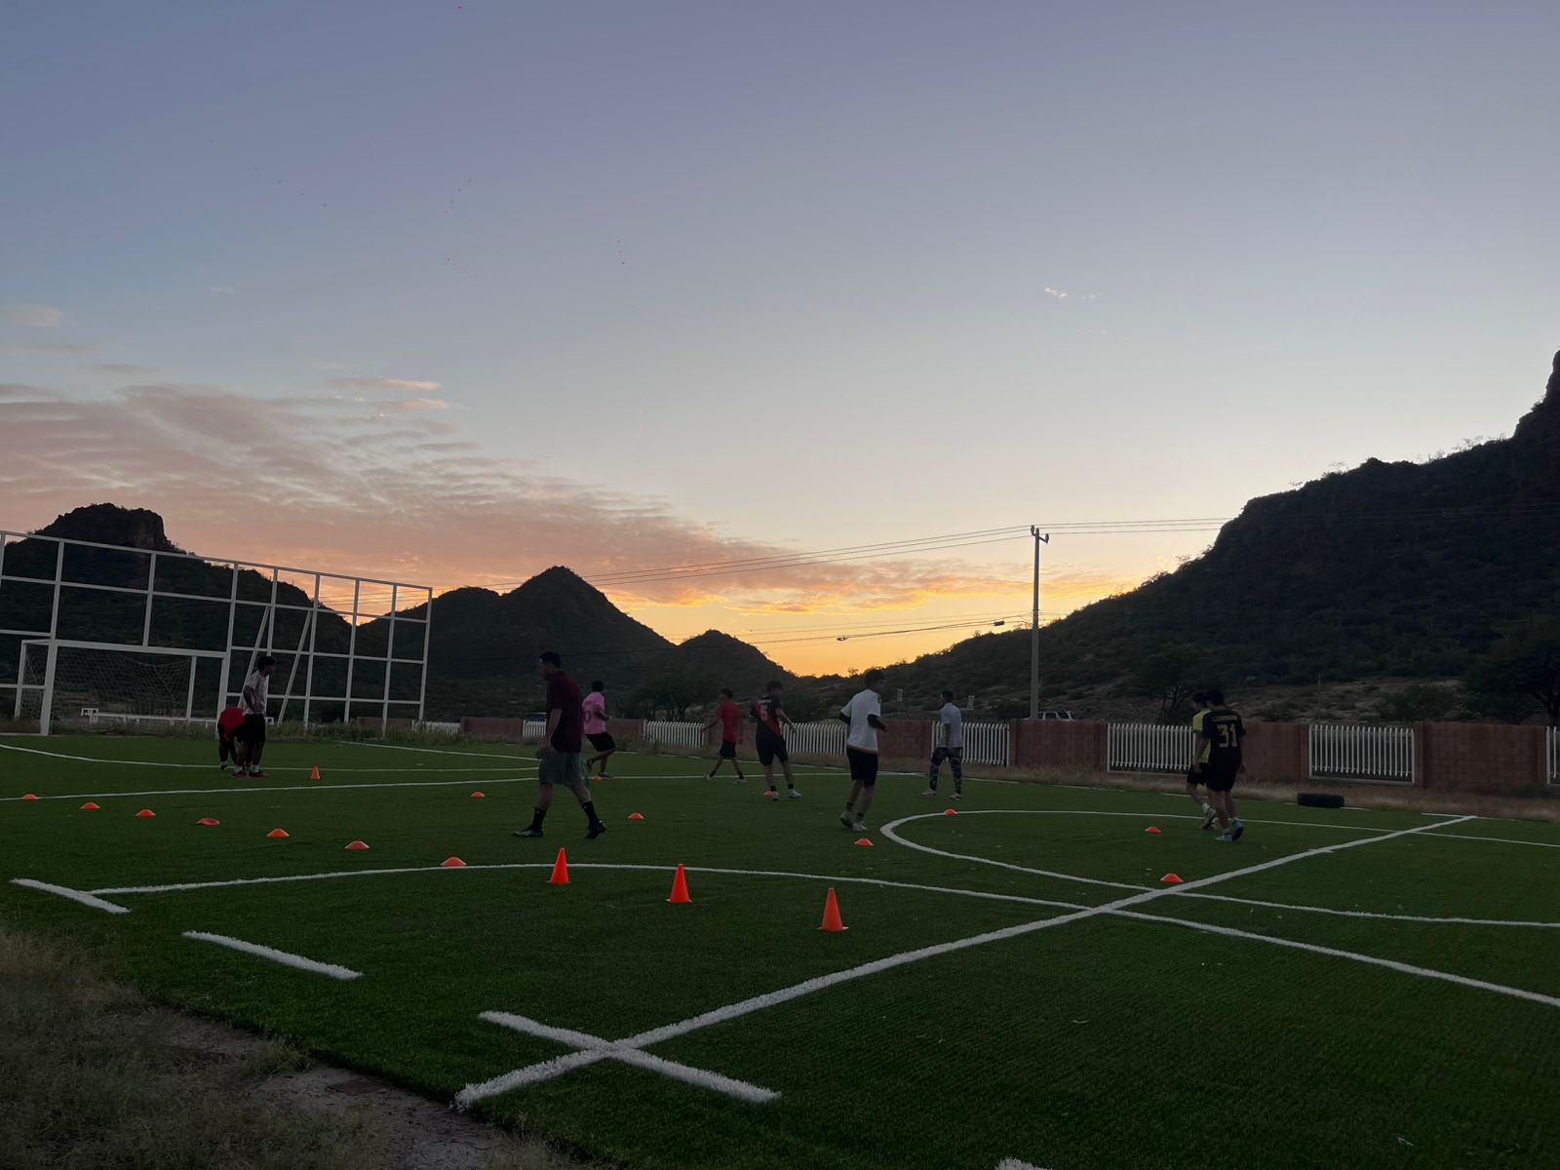
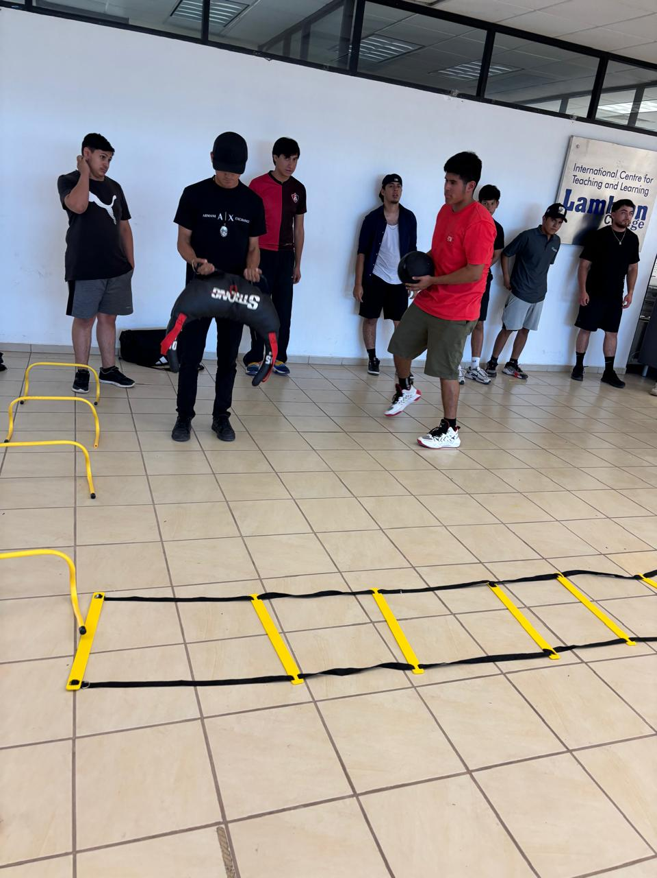
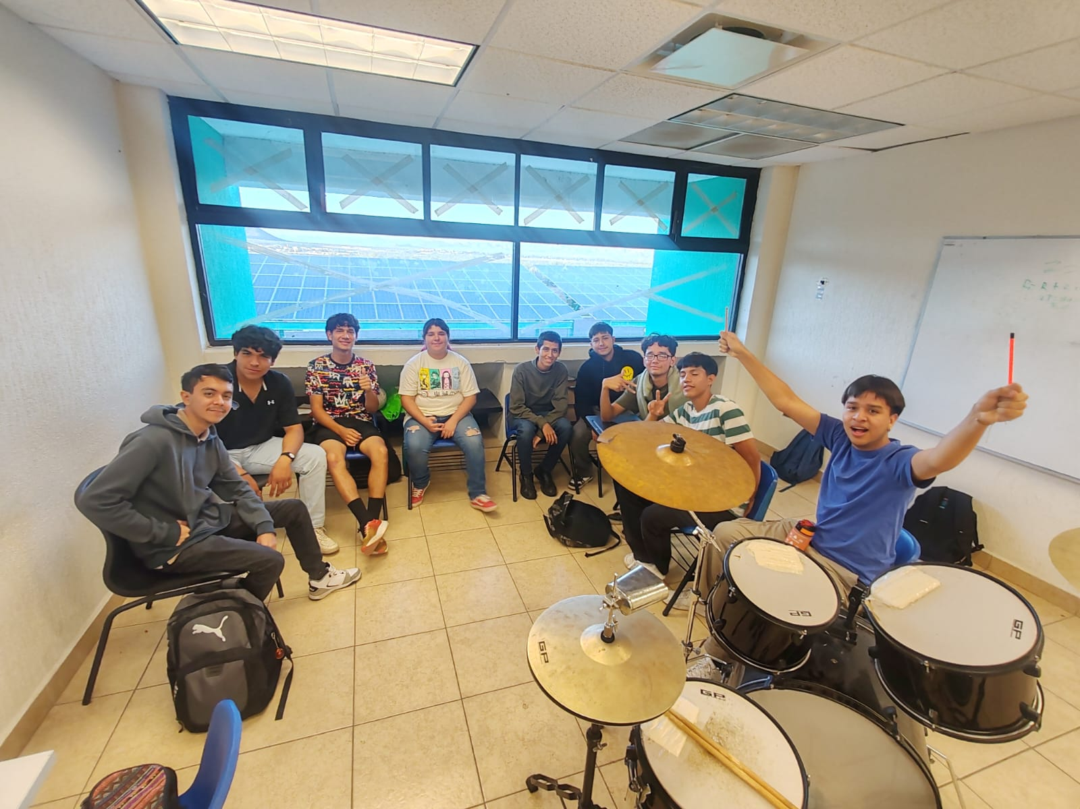
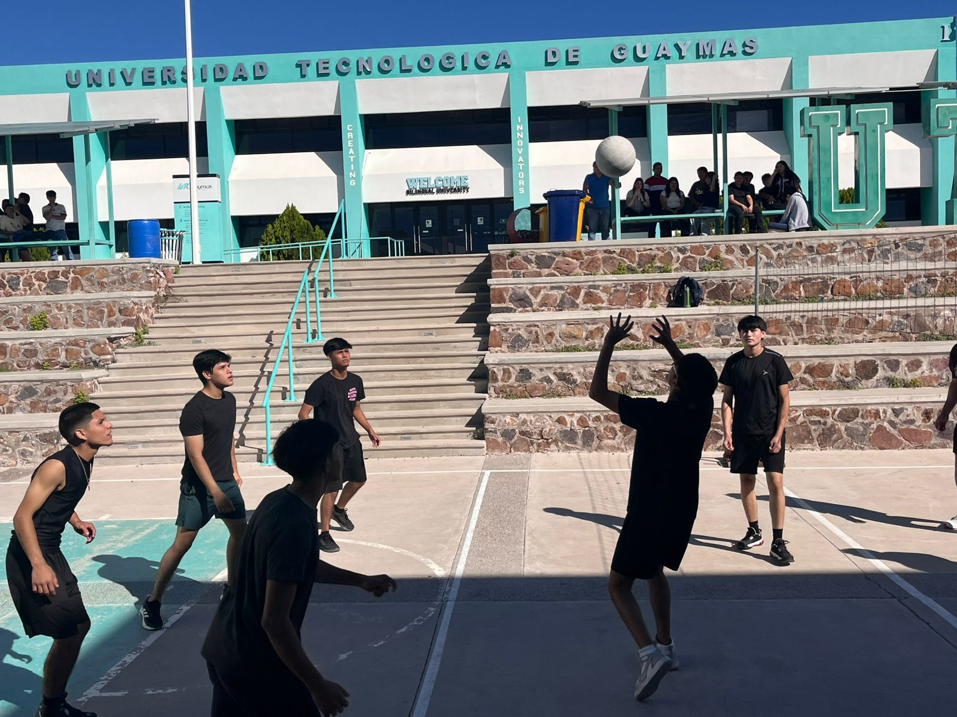
ACTIVIDADES EXTRACURRICULARES
Contamos con un total de 163 alumnos inscritos en actividades extracurriculares: voleibol, box, futbol, basquetbol, grupo de baile, música, herramientas tecnológicas, entrenamiento funcional y cinematografía.

Slide 18
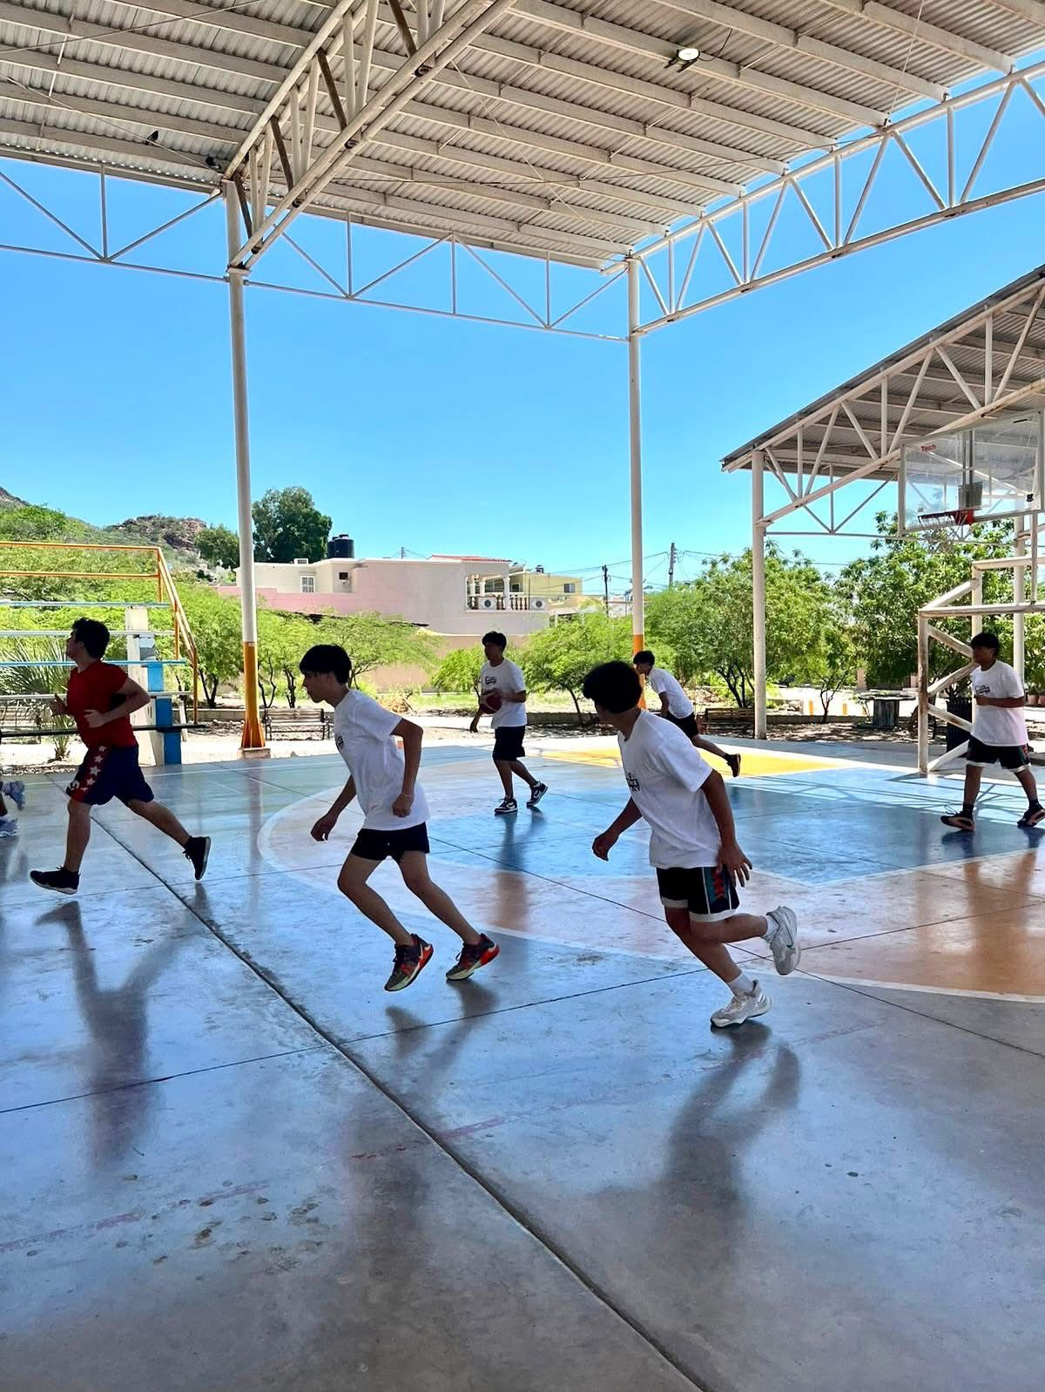
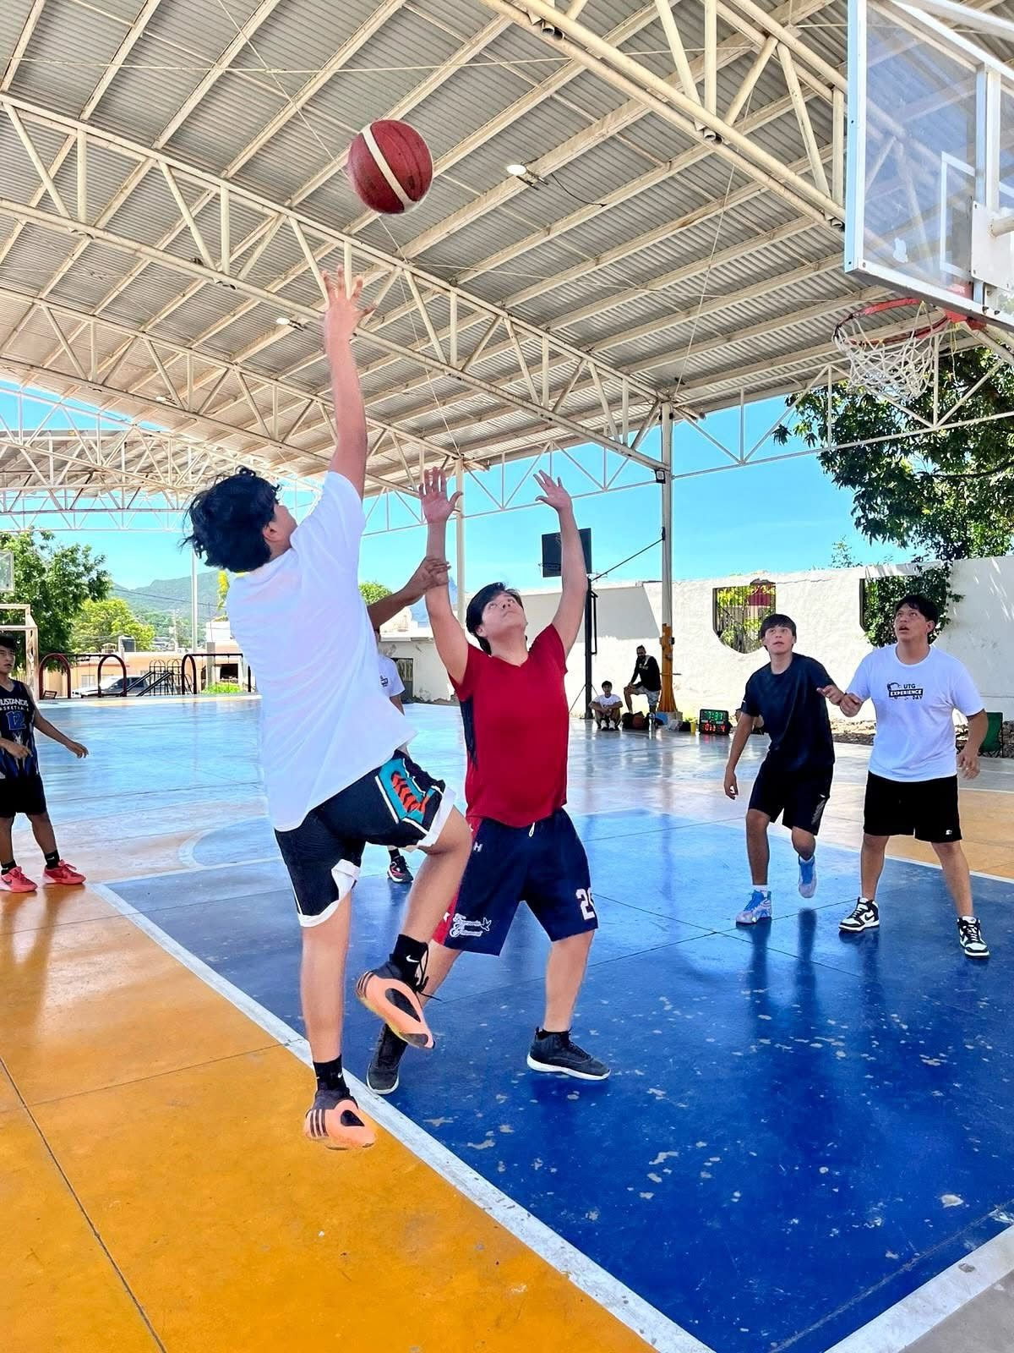
ENCUENTRO DEPORTIVO
UTG VS CONALEP EMPALME
Consolidando un espacio de interacción deportiva entre ambas instituciones y favoreciendo la formación integral y lazos de colaboración institucional, se llevó a cabo este encuentro en un marco de respeto, disciplina y espíritu deportivo.

Slide 19
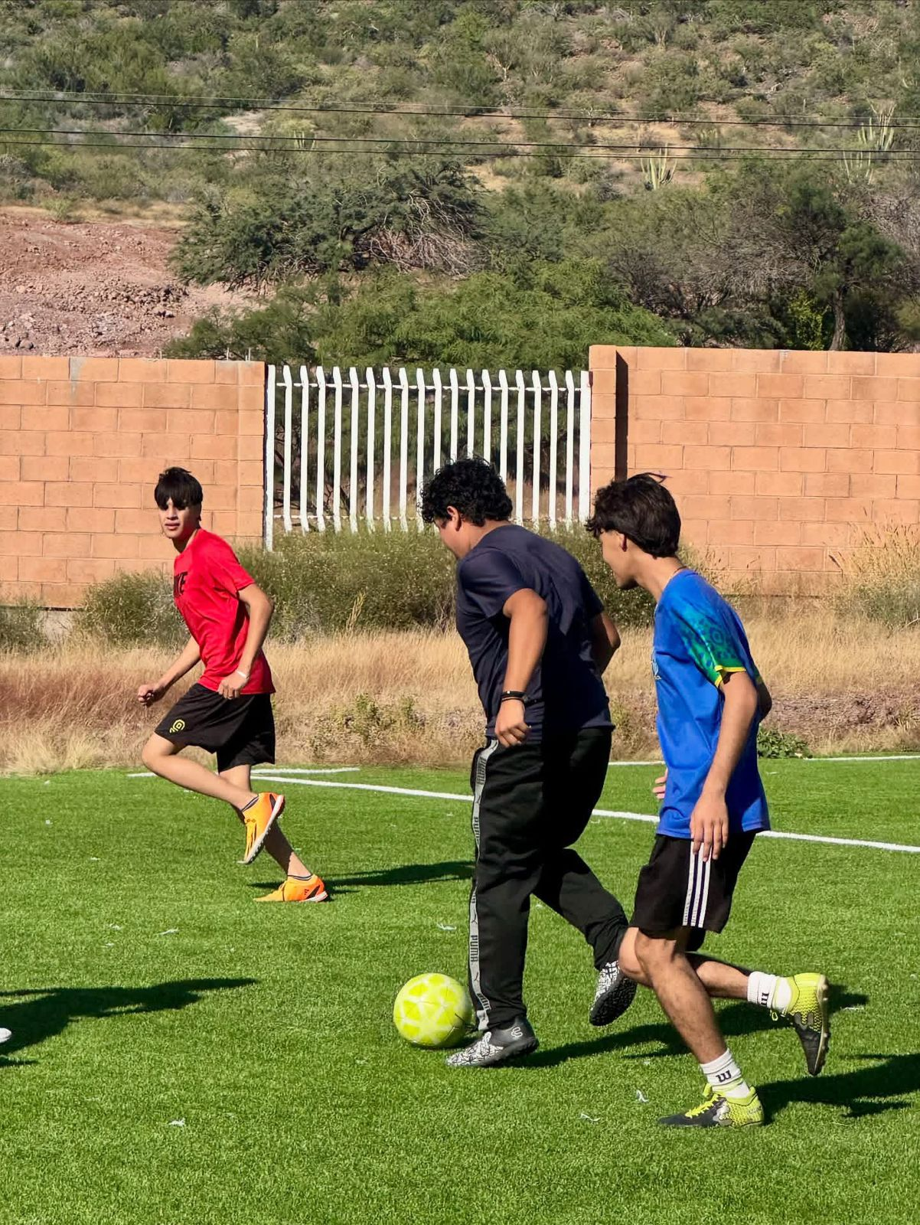

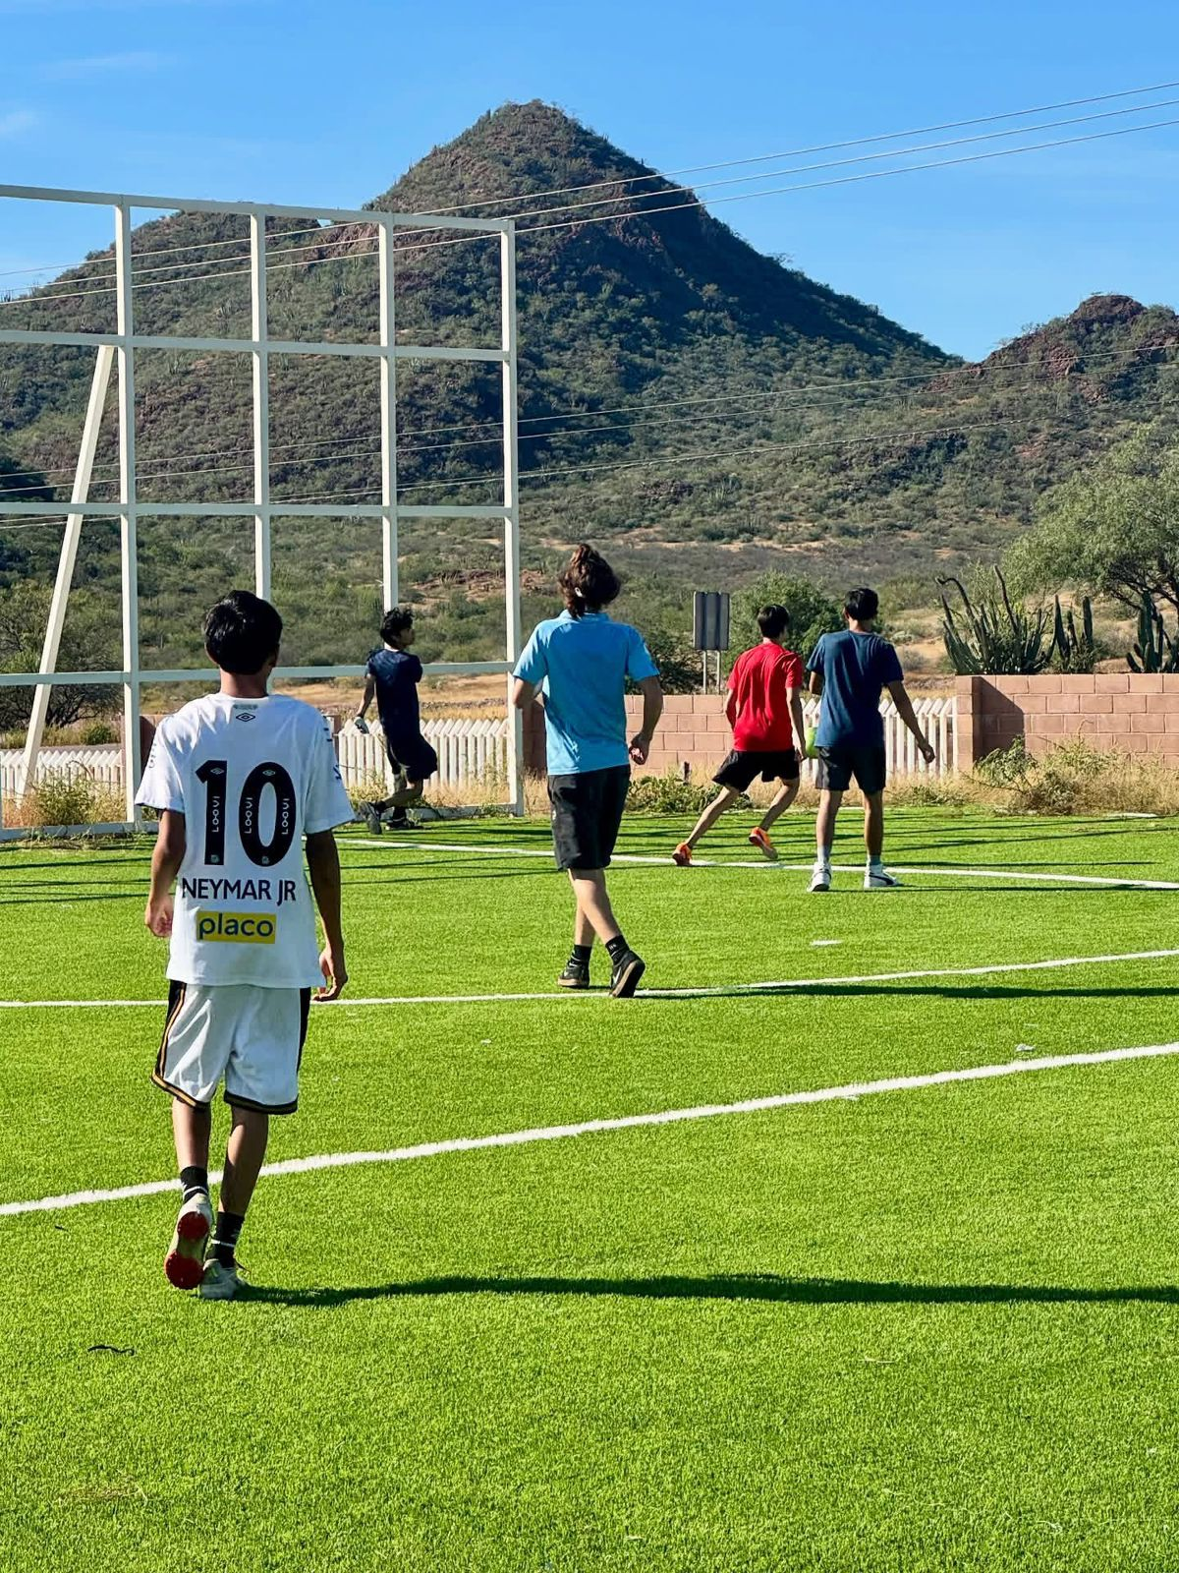
TORNEO DE FUTBOL
Se llevó a cabo este encuentro entre estudiantes, fomentando valores fundamentales como el trabajo en equipo, la disciplina y el respeto mutuo, fortaleciendo así el espíritu deportivo institucional.

Slide 20
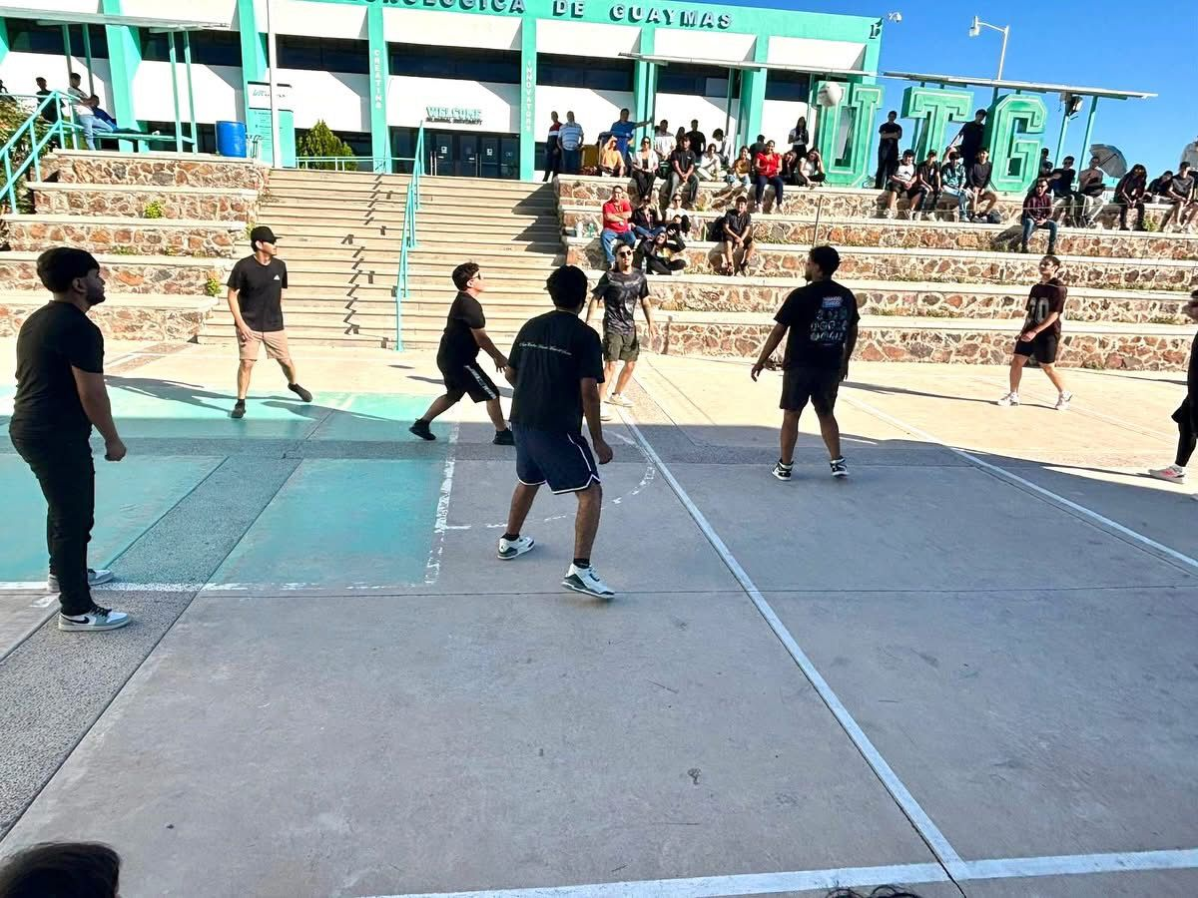
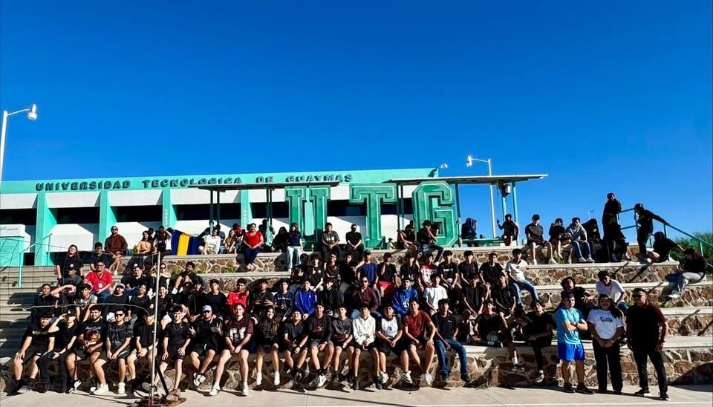
TORNEO DE VOLEIBOL
Con el objetivo de fomentar la sana competencia y el desarrollo de habilidades deportivas en la comunidad estudiantil se llevó a cabo este encuentro amistoso, promoviendo simultáneamente valores fundamentales como el trabajo en equipo, la disciplina y el respeto mutuo, consolidando así el espíritu deportivo institucional.

Slide 21

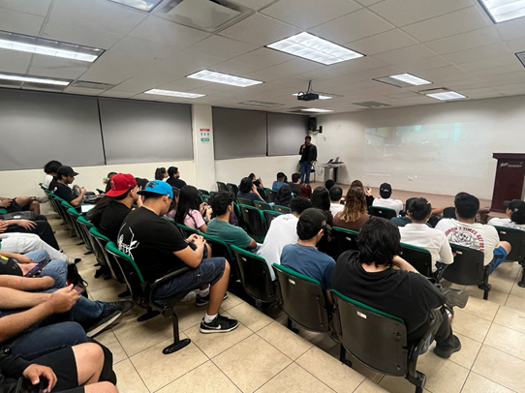
BUTACA UNIVERSITARIA
ASI SE VIVE MEXICO LINDO Y QUERIDO Dentro del programa cultural se llevó a cabo la transmisión de este cortometraje con un recorrido lleno de cultura, tradición y orgullo por nuestros 32 estados, difundiendo la riqueza y diversidad de nuestro país con los estudiantes.
LA DANZA DE LAS CABEZAS Mediante el cortometraje La danza de las cabezas, alumnos y docentes visibilizaron la realidad de los trabajadores industriales y sus jornadas extensas, promoviendo la reflexión y la conciencia social.

Slide 22
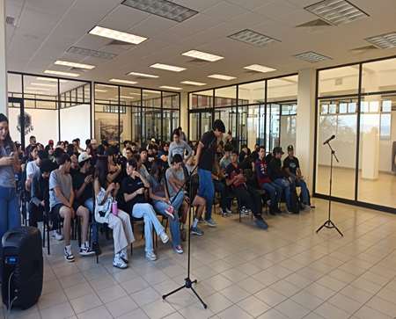
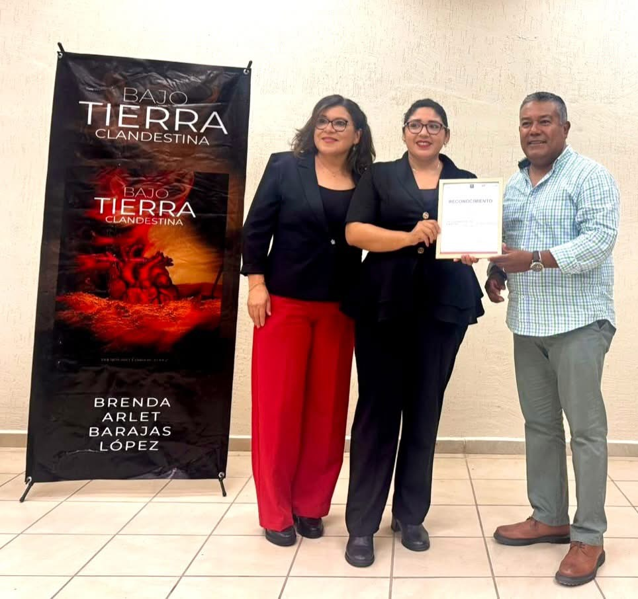
BUTACA UNIVERSITARIA
SILENCIO MIMOS TRABAJANDO Con la puesta en escena de esta obra de teatro “Silencio Mimos Trabajando” nuestros estudiantes disfrutaron de una experiencia llena de creatividad, talento y mensajes que invitan a reflexionar desde el arte. Agradecemos a la coordinación de Cultura y Arte por impulsar estos espacios que enriquecen la formación integral de nuestra comunidad universitaria.
PRESENTACIÓN LIBRO BAJO LA TIERRA CLANDESTINA Presentación del libro Bajo Tierra Clandestina, de la autora Lic. Brenda Arlet Barajas López. Un encuentro que promovió la lectura, el análisis y el intercambio de ideas entre nuestra comunidad universitaria.

Slide 23
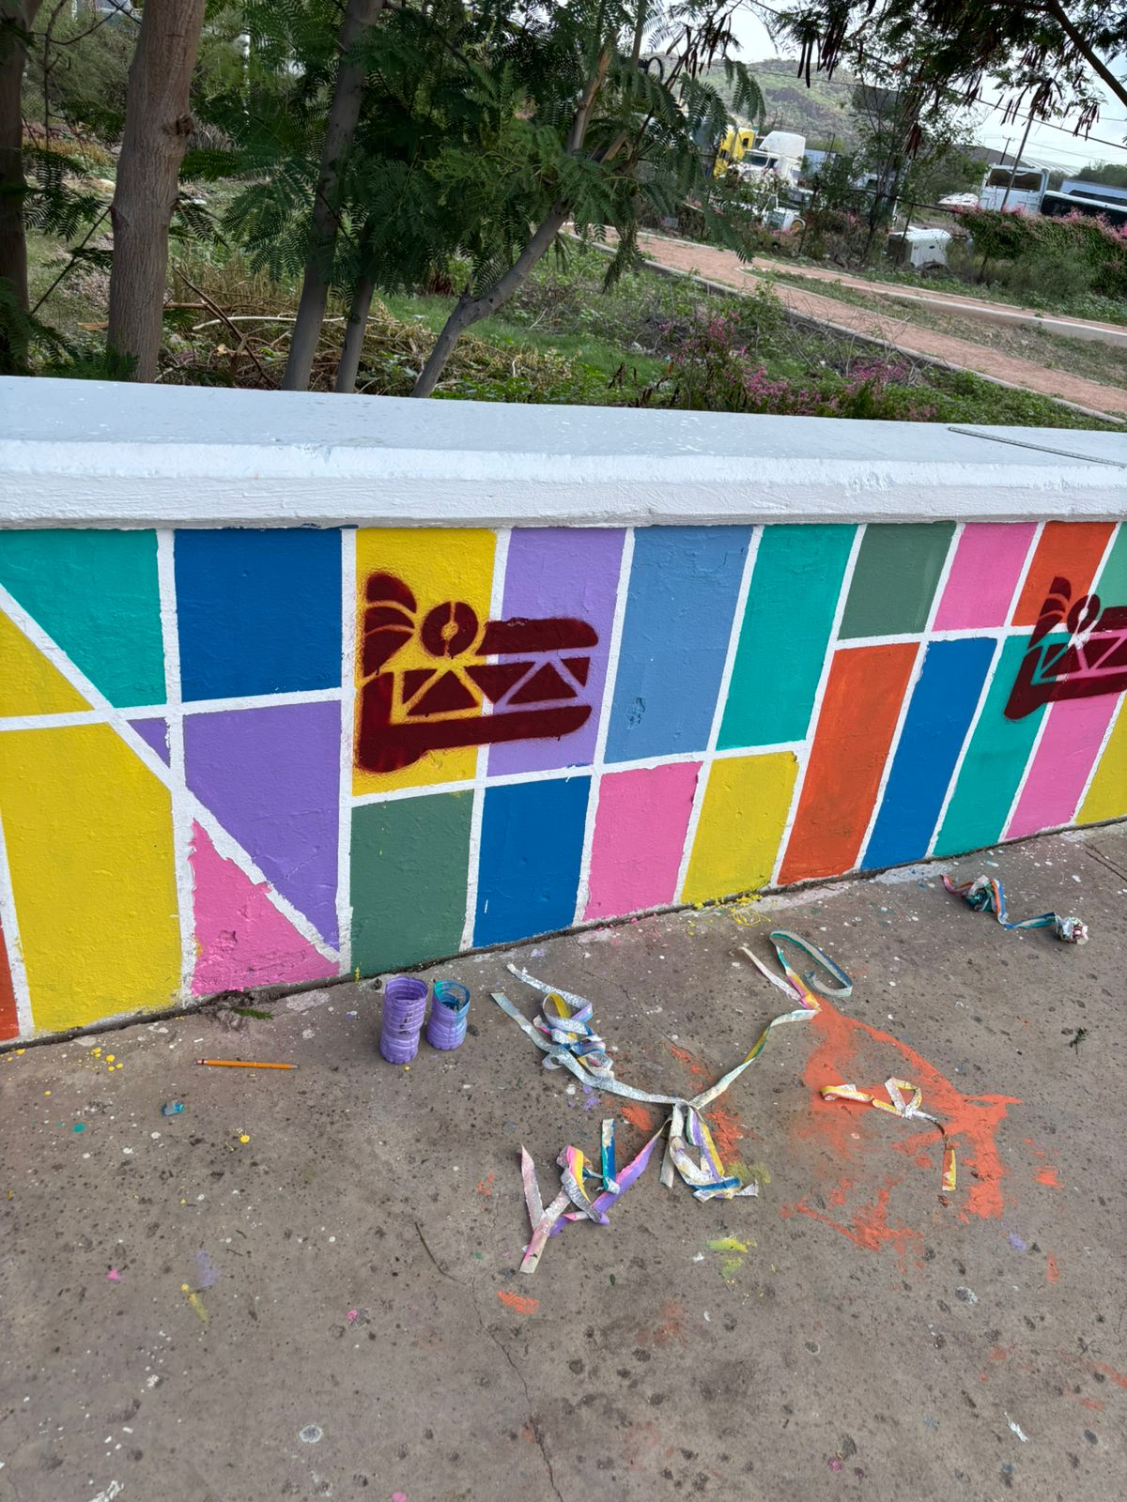

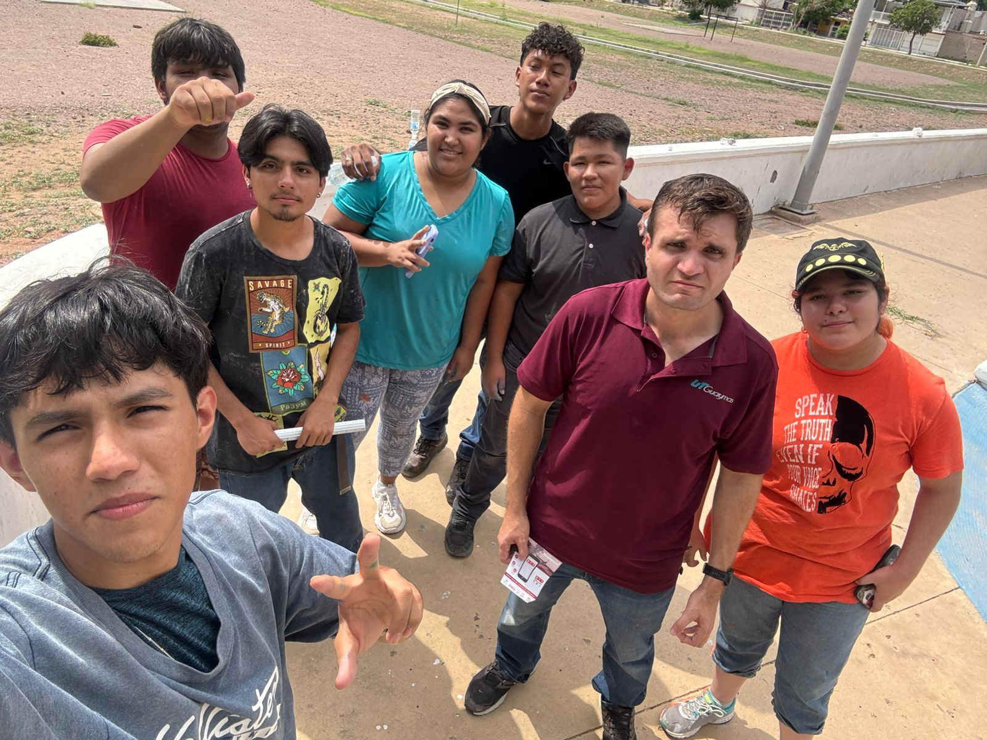
ARTE QUE TRANSFORMA
Nuestros estudiantes participaron en la Segunda Jornada Nacional de Tequios, involucrándose activamente en la realización de murales.

Slide 24

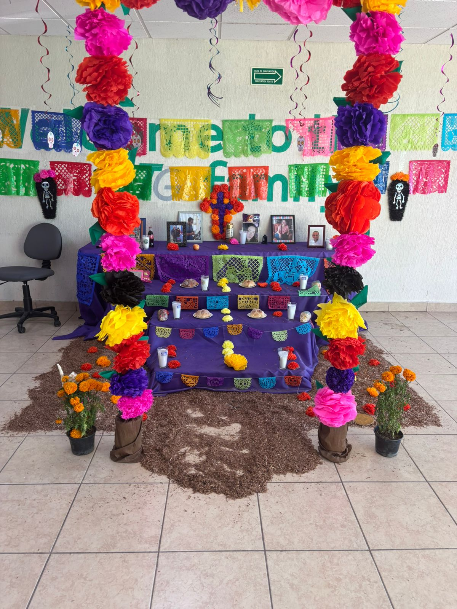
ALTAR DE MUERTOS UTG
Promoviendo la preservación de las tradiciones mexicanas a través de la instalación del Altar de Muertos, se fortalece la identidad cultural y la participación en nuestra comunidad universitaria.

Slide 25
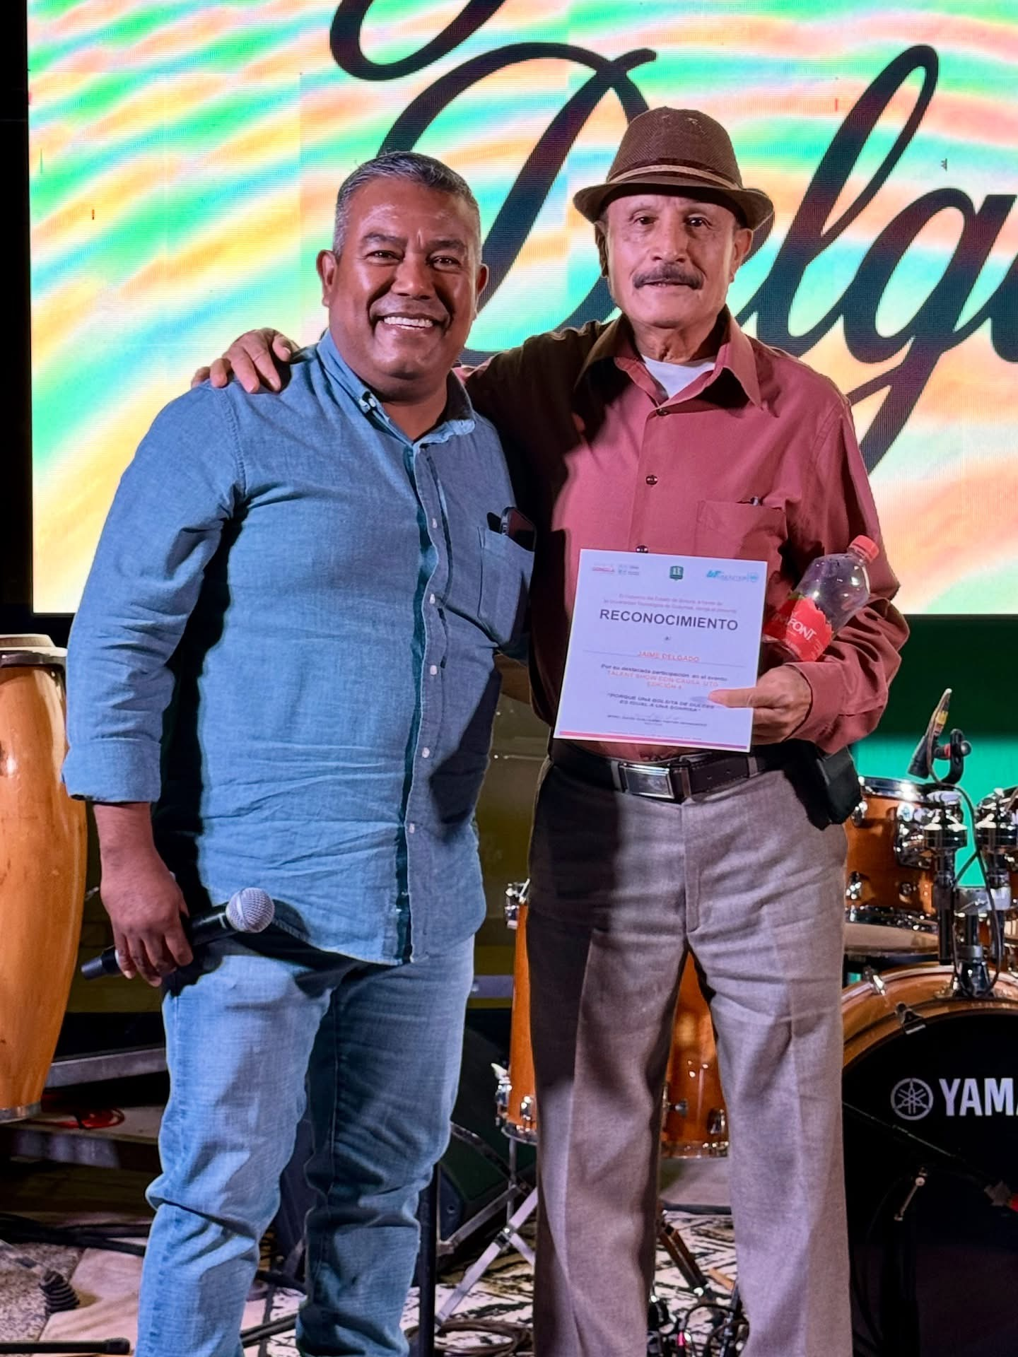
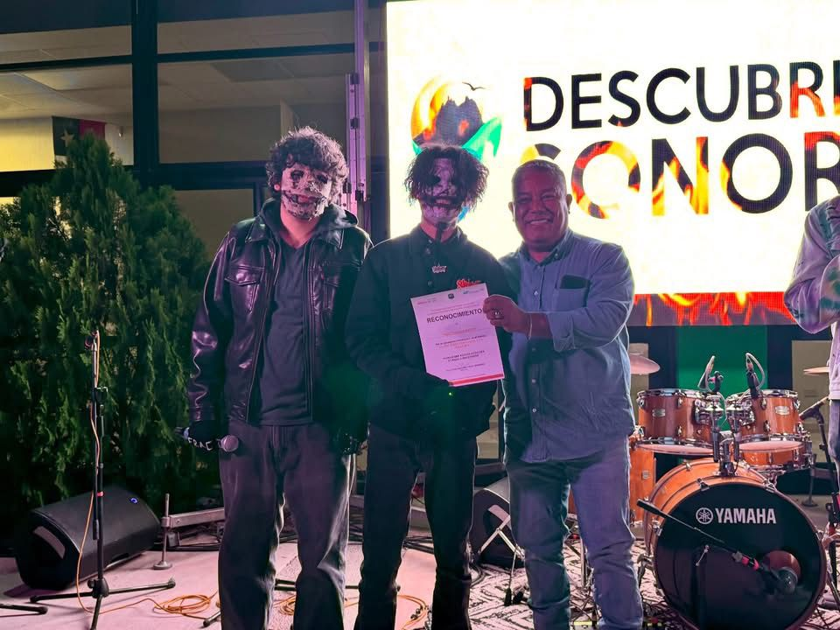
EVENTO TALENT SHOW CON CAUSA
Talent Show UTG- Cuarta Edición, una noche llena de Música, talento y agradable encuentro de la comunidad UTG.
Evento con causa que reúne a bandas locales con el objetivo de recaudar dulces, los cuales son posteriormente donados a asociaciones, promoviendo la solidaridad y el compromiso social.

Slide 26
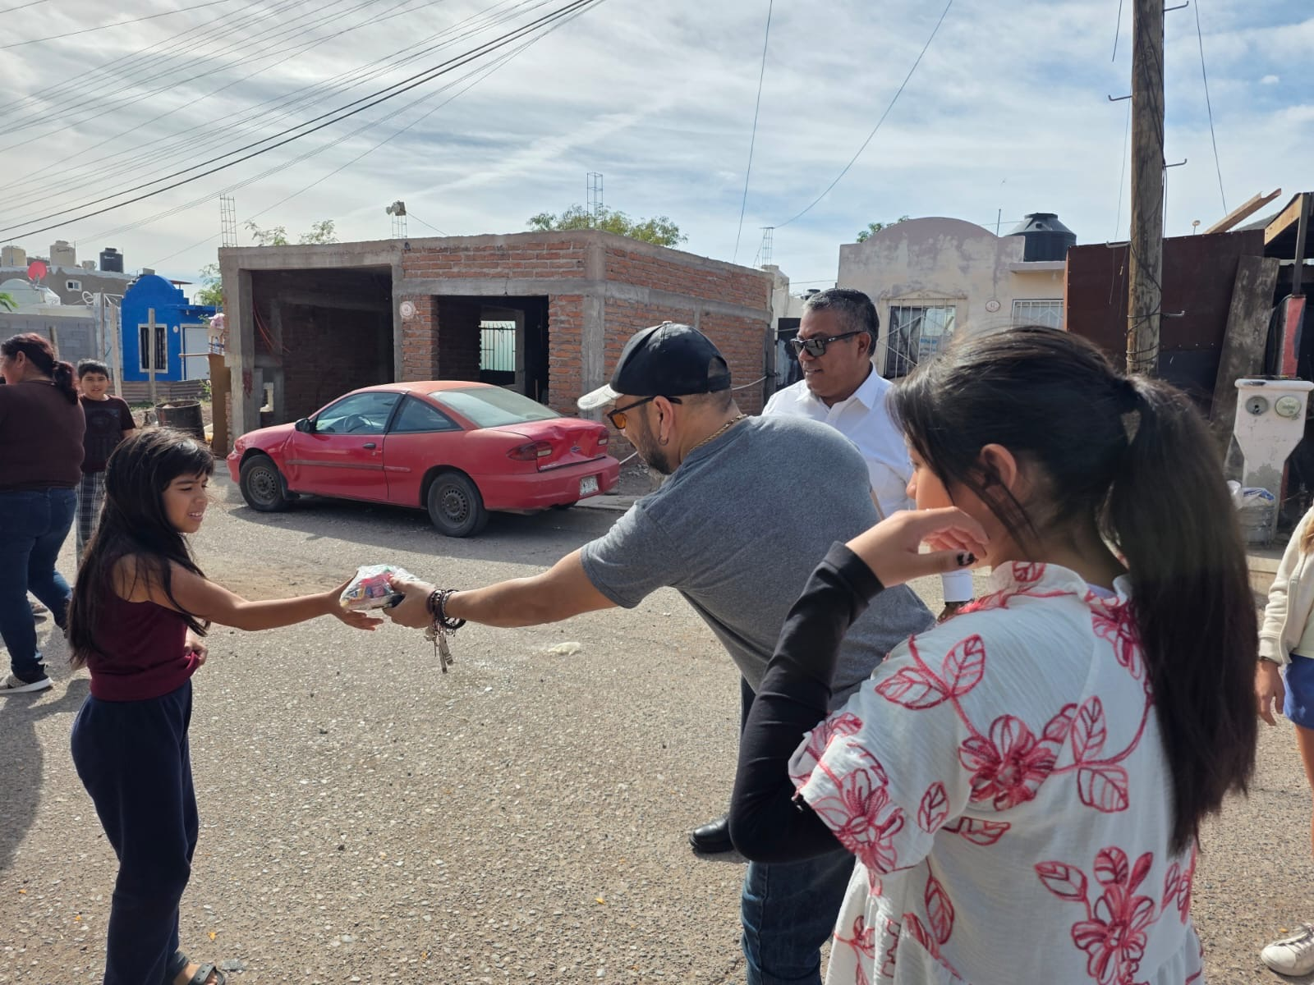
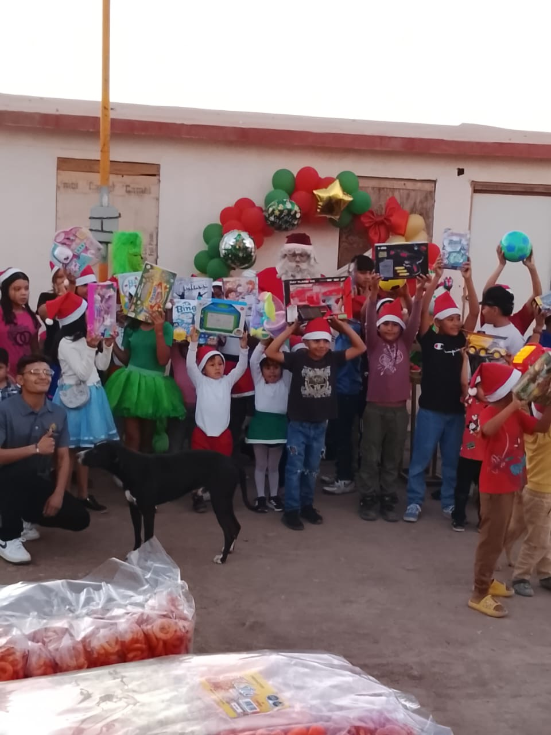
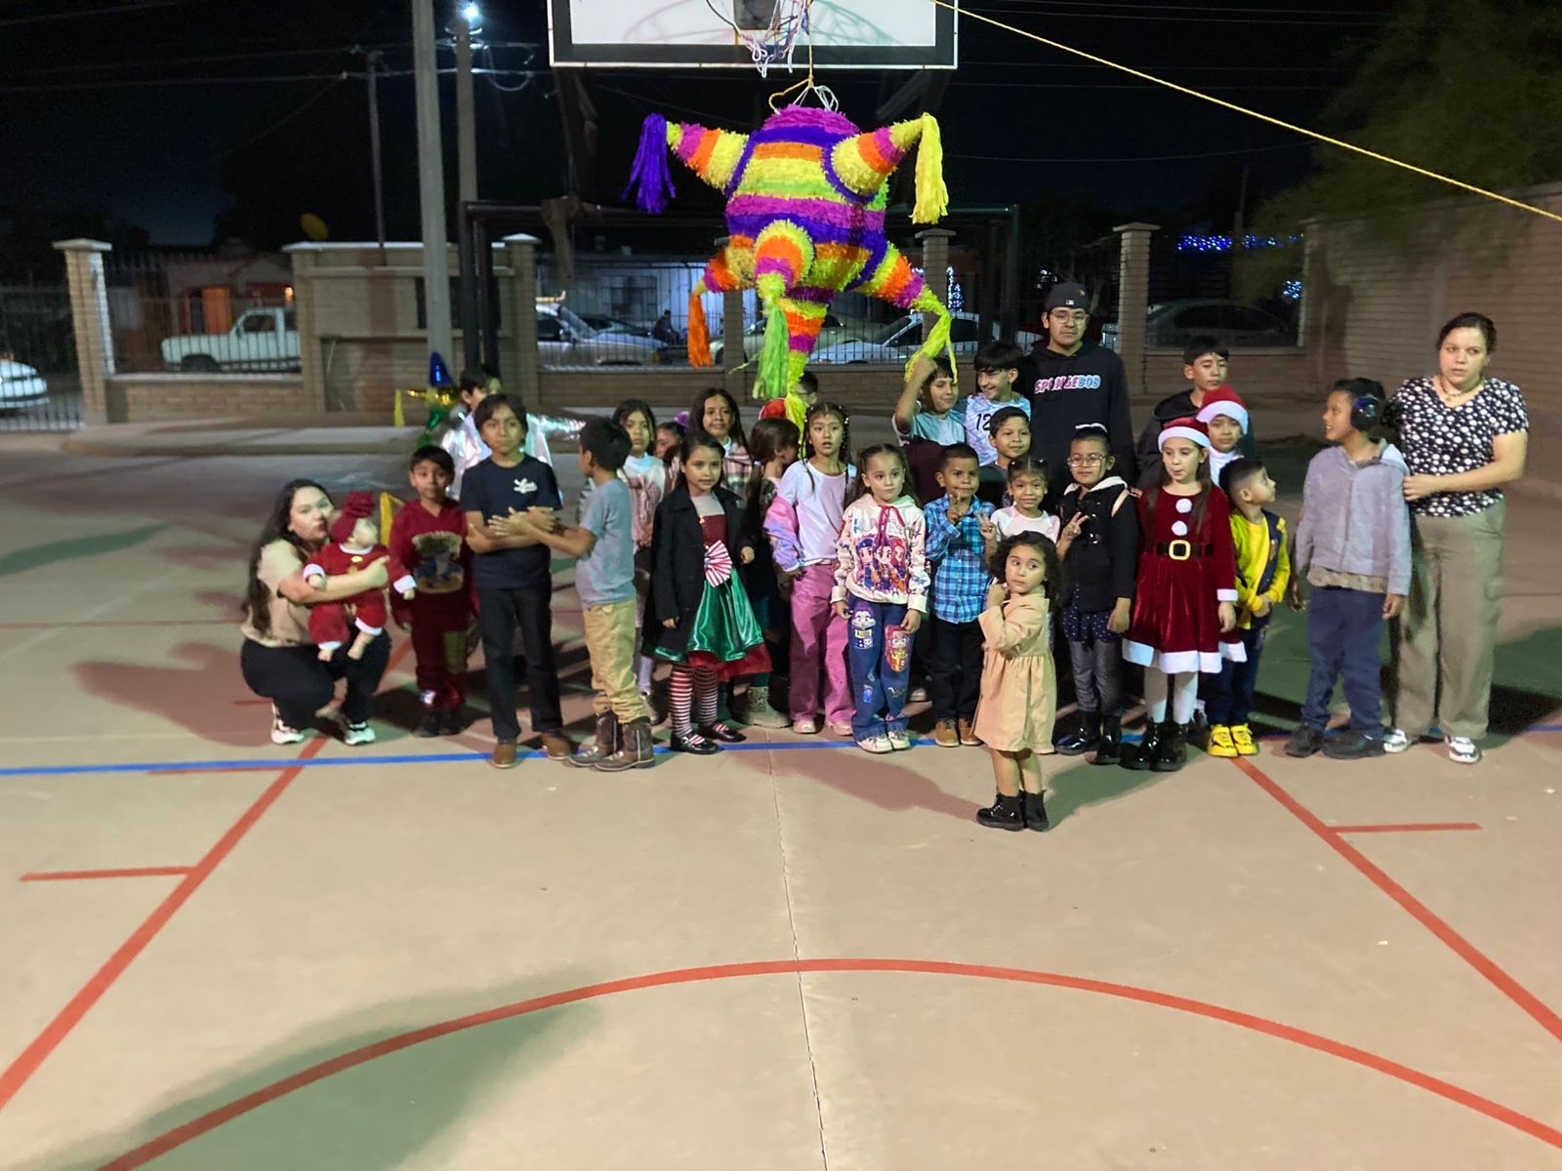
DONACIÓN DULCES
Contribuir al bienestar de asociaciones civiles donde atienden niñas y niños, así como comunidades rurales se realizo la entrega de la recaudación de dulces, fortaleciendo la responsabilidad social universitaria, la solidaridad y el compromiso comunitario de la institución.

Slide 27


DESFILE NAVIDEÑO
Fortaleciendo la participación de la comunidad universitaria en actividades sociales del municipio, se participó en el desfile navideño 2025. Actividad que fomenta la convivencia y vinculación institucional.

Slide 28
INFORME DE VINCULACIÓN
SEPTIEMBRE – DICIEMBRE 2025

